Slide 1
Imperializmus, Světová válka a
Velká hospodářská krize
Evropa ve světové ekonomice
2023

Slide 2
Únik z Malthusovské rovnováhy
r. T. Malthus 1798: konečné množství zdrojů (půda a její úrodnost), limit na populaci – populační růst je funkcí příjmu;
Do 18st. odpovídá:
  většina příjmu na potraviny, pomalý technologický pokrok, osetí marginální půdy –> nedostatek nenahraditelný IT;
  omezí kapitál (klesající výnosy) a ten nemůže být využit v odvětvích zvyšujících produktivitu v AGRI;
GB populace: 5,1 mil. (1701); 5,8 (1751); 8,3 (1801); 11,2 (1821); 14,9 (1841); 30,5 (1901);
  Česko: 3 mil (1754); 4,9 (1800); 9,4 (1900); 11,5 (1944);
Mzdy ale neklesají (!); růst produktivity v AGRI a INDU + IT (dovoz potravin)…
  kumulativní procesy: dělba práce, tech.pokrok; růst poptávky – růst obratu + investic + produktivity + mezd…
  růst produktu zrychluje společně s růstem populace;
  změna reprodukčního a sociální chování, institucí (vs. život ve městech, závislost na atlantickém systému, emigrace do NW);
  uhájení prosperity a systému proti vyzyvatelům;
Teprve když není zvýšení živ.úrovně zkonzumováno růstem populace jsou stabilita a mír a zdraví bez dalšího pozitivním jevem a ne důsledkem předchozí katastrofy (hlavní beneficient: „commons“ do 1800 růst živ. úrovně diskutabilní);

Slide 3
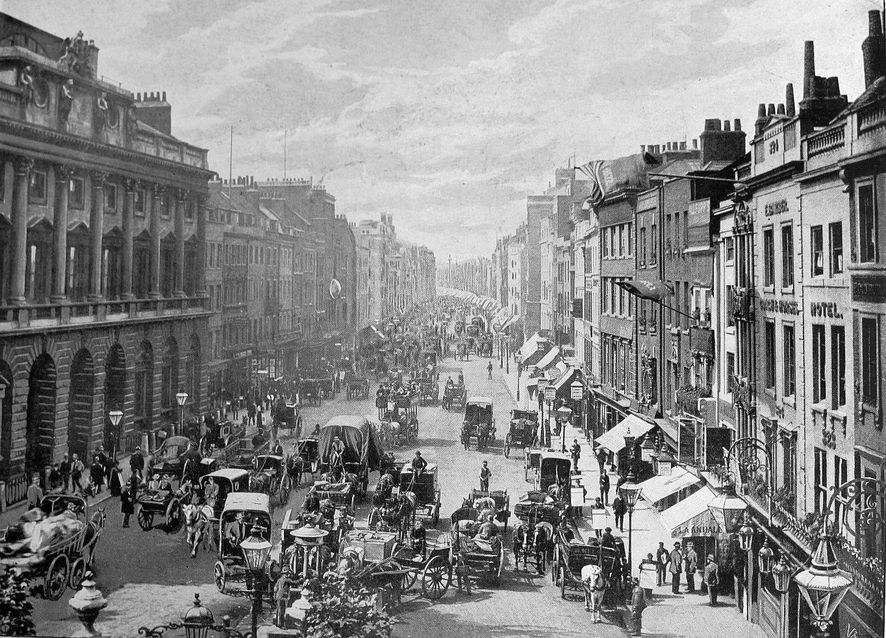
provoz na ulici Strand na konci 19. století (vlevo Somerset House)

Slide 4
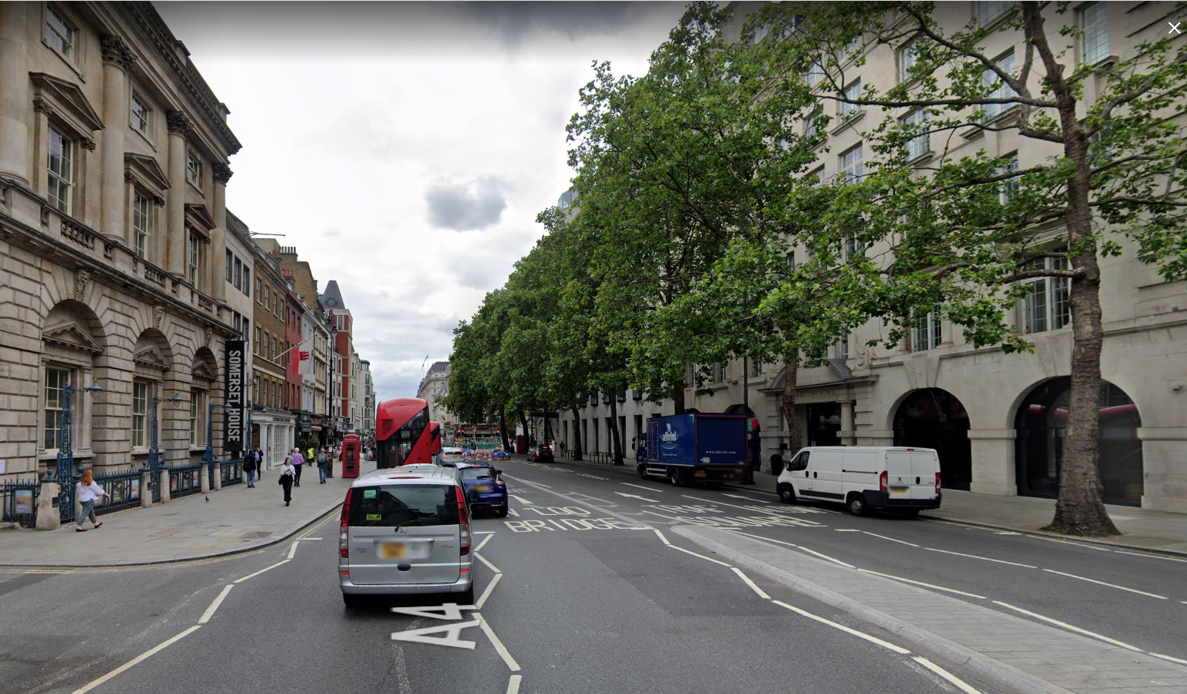

Slide 5
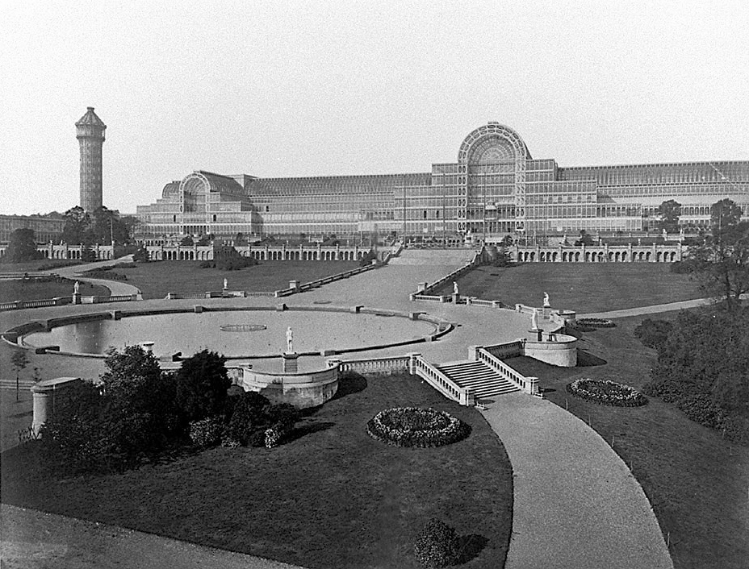

Slide 6
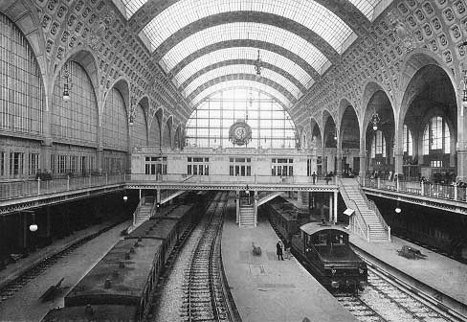


Slide 7
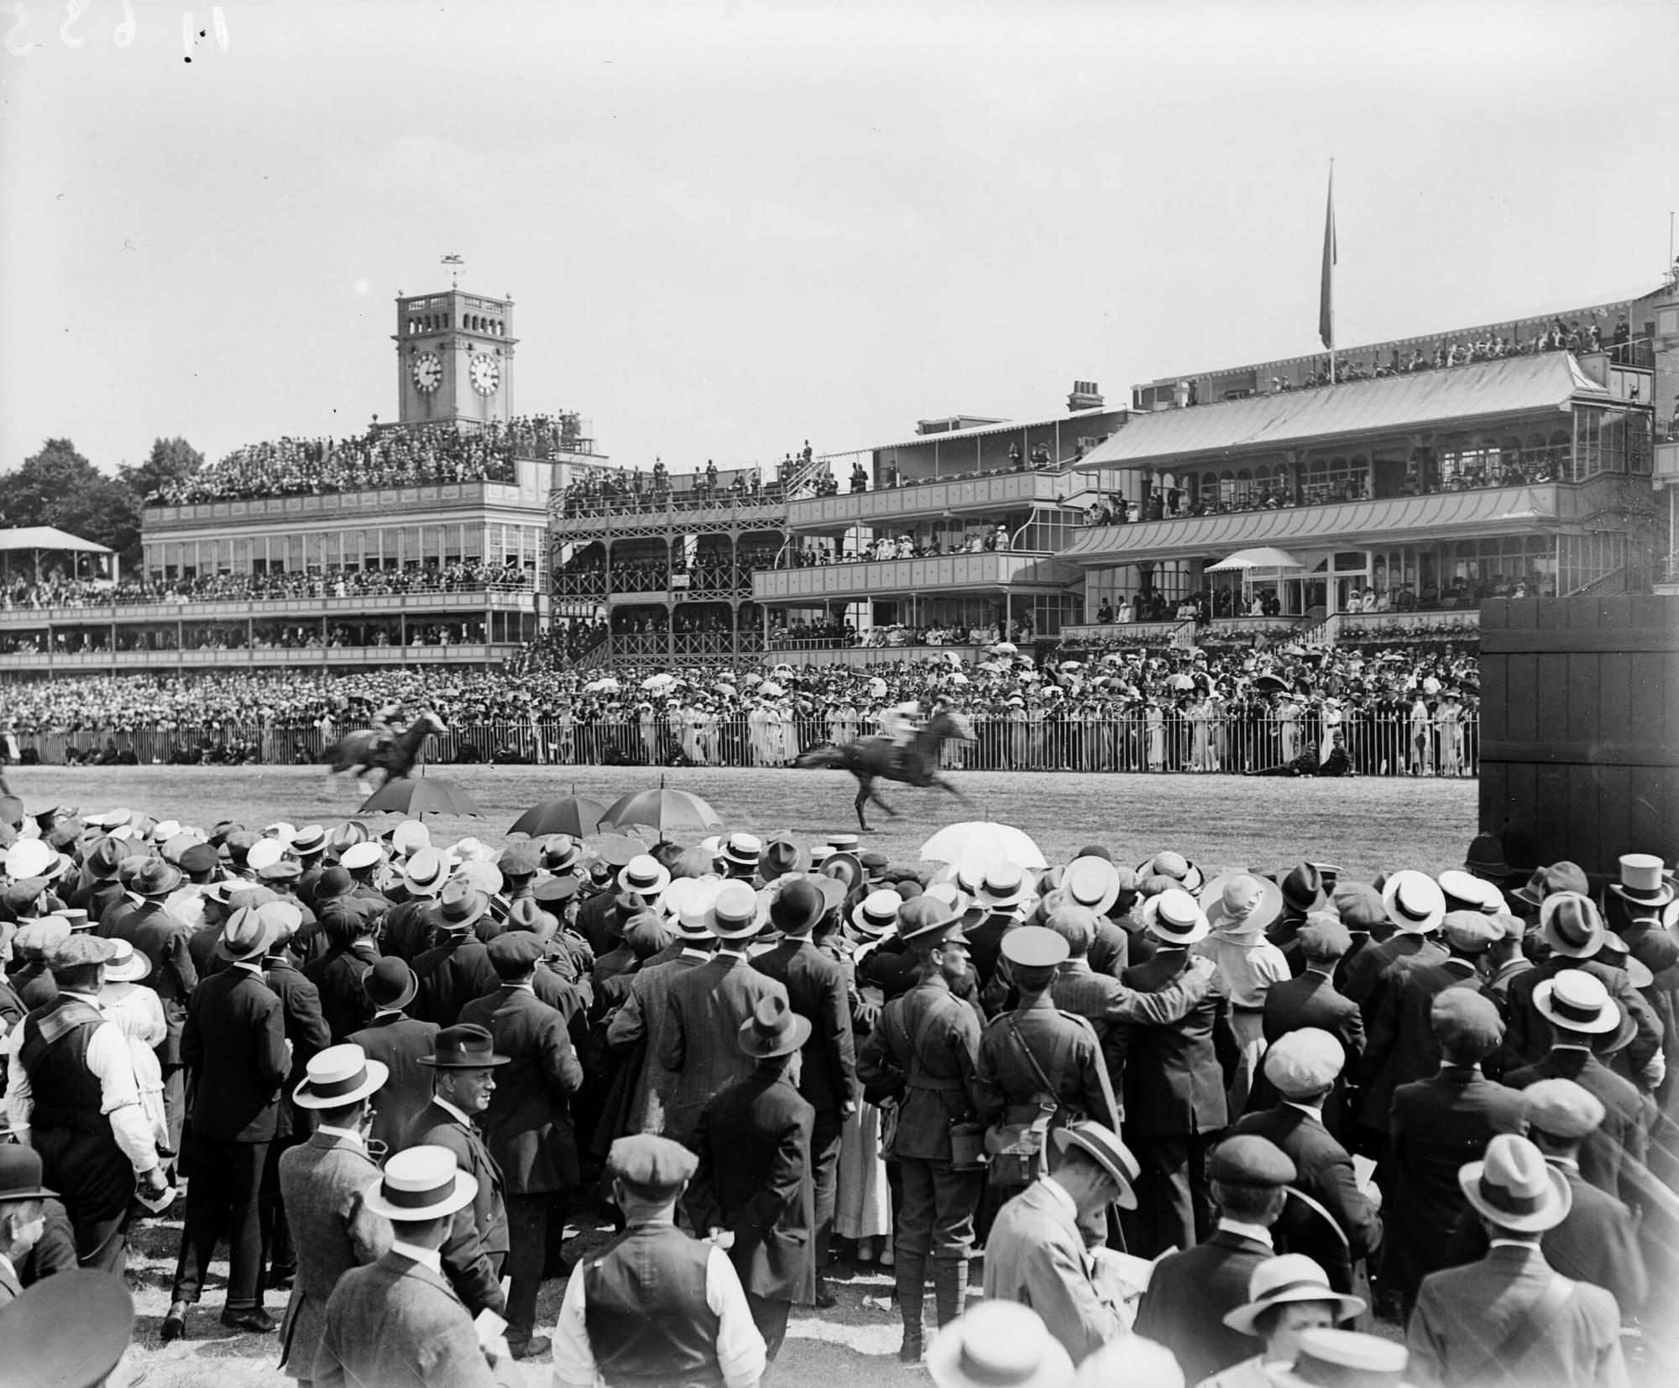
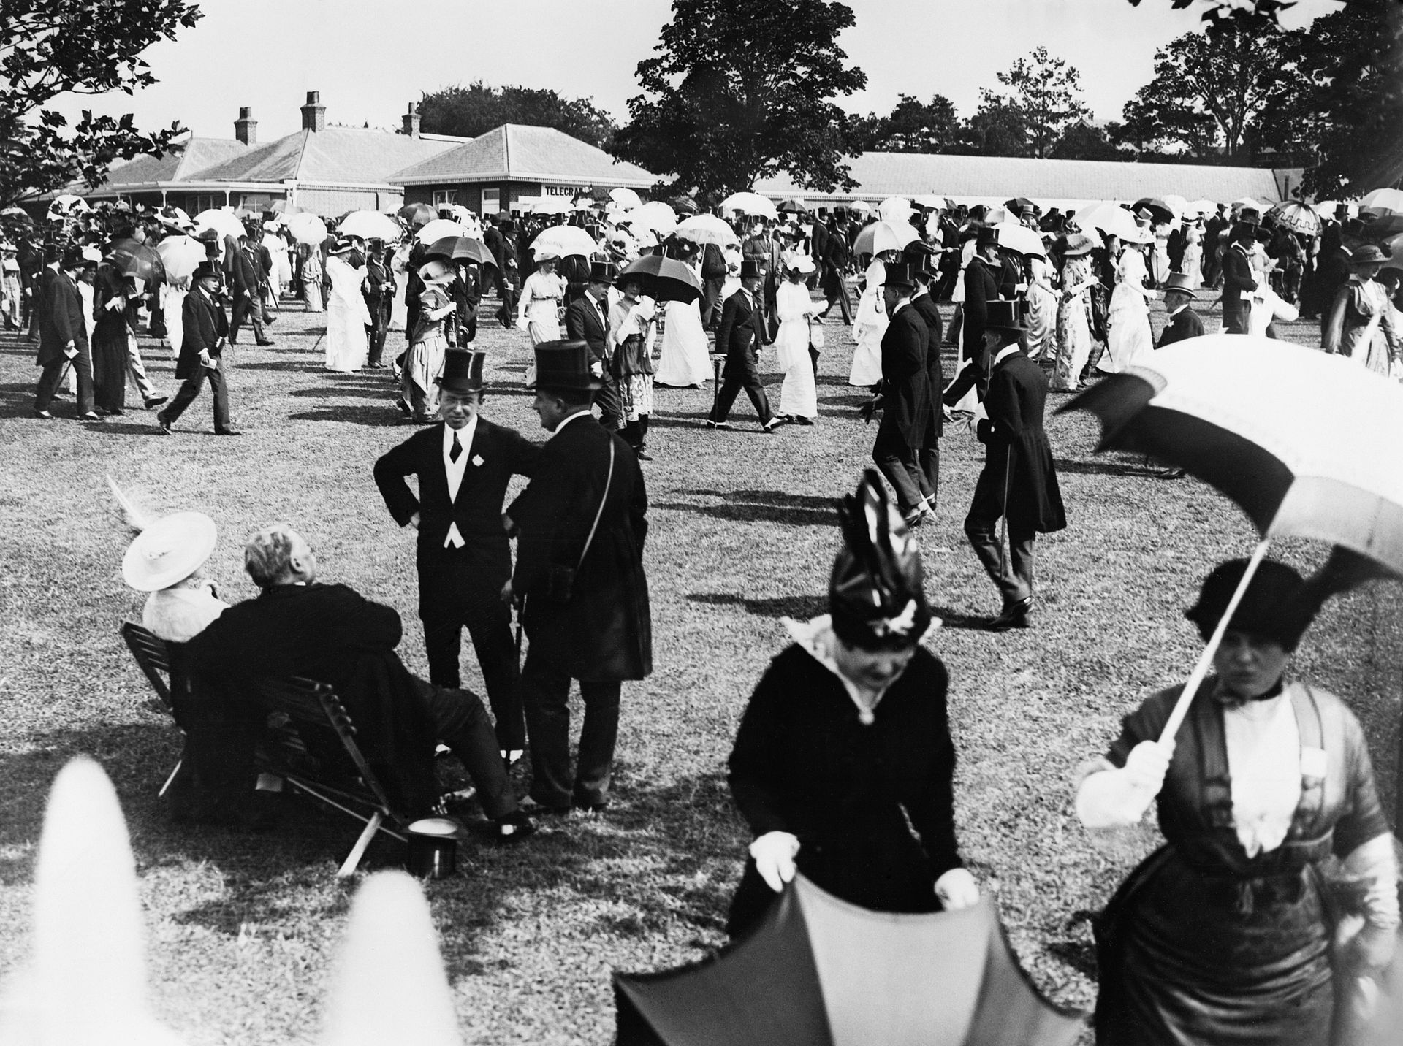

Slide 8



Slide 9
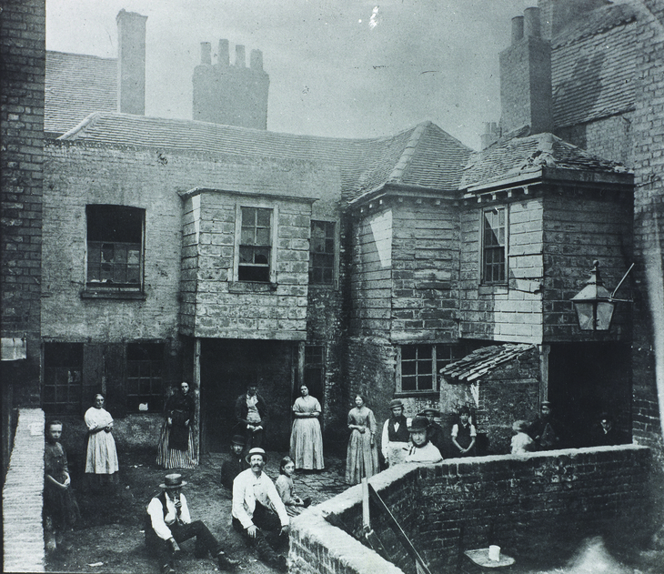
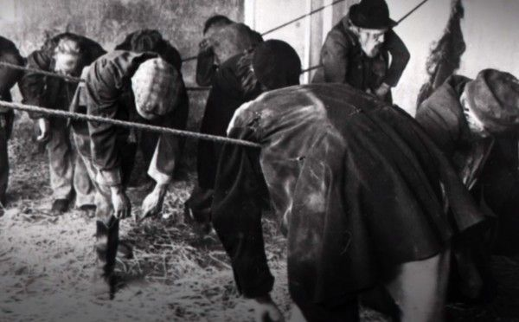
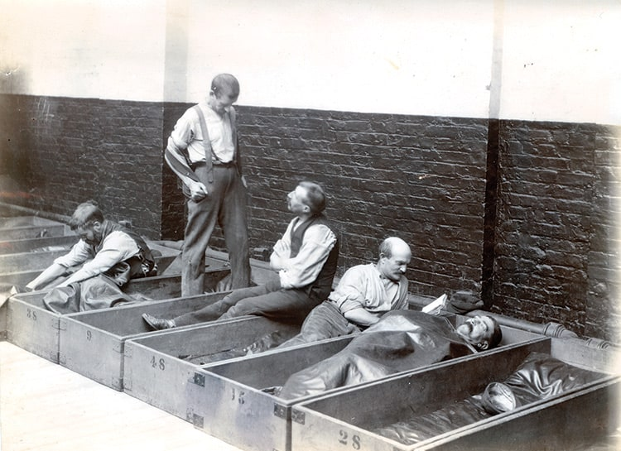

Slide 10
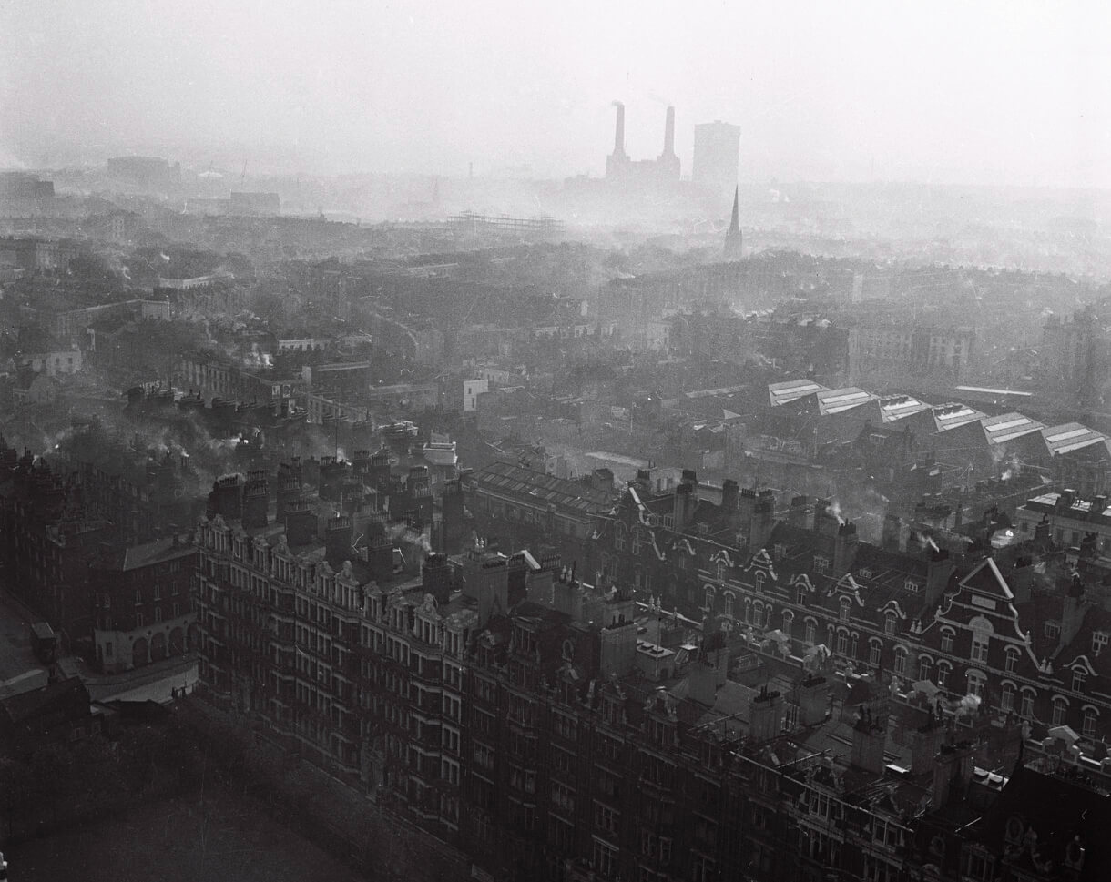
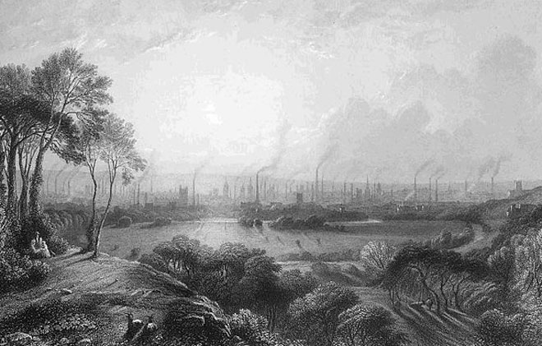
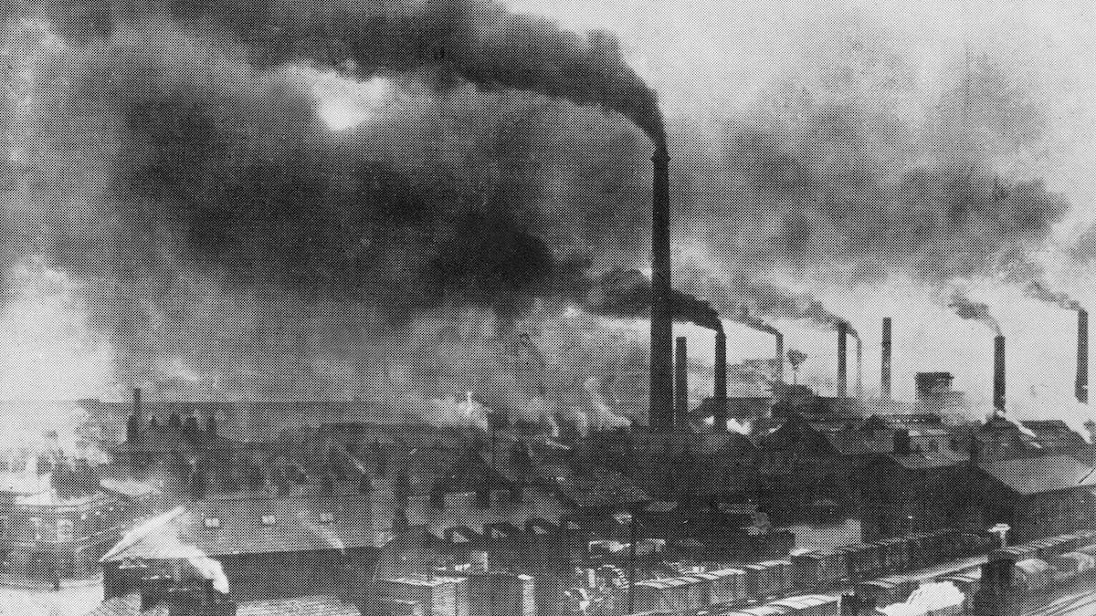

Slide 11

Battersea Power Station (1929-1935)

Slide 12
Obchodní politika – cesta k hegemonii
Nap. války – růst ceny obilí na GB trhu – po válce znovu dovozy z RUS a POL – loby pozemkových vlastníků (šlechta - nadreprezentovaná v Parlamentu);
Průmysl: vysoké ceny obilí tlačí na vysoké mzdy – to vede k nižší konkurenceschopnost indu. produkce;
Férová cena obilí 80šil. za 219kg (Malthus) vs. Ricardo a Torrens (obětovaná příležitost);
Obilné zákony (Importation Act 1815) – proměnlivé clo (cena do 53š = clo 34š, cena nad 72š = clo 1š); neúroda 1845 (Irsko) – zrušení OZ;
  Proč? Robert Peel (PM) chtěl zabránit větším změnám (rok 1848 v E); průmysl měl zájem na nízkých mzdách; další argument: větší disponibilní příjem – poptávka po indu.prod. (pro prům. příznivé i ToT);
UK - první průmyslová ekonomika: mimo UK lobují pro FT spíše AGRI; v UK přesun faktorů z AGRI do INDU (přesun do živoč., -28,5% rozlohy půdy do 1885, dováženo až 65% pšenice a 45% obilí; cena 31š v 1886);
  1840 v GB 47,3% mužů v INDU (E 25,3%) – posilování politického vlivu prům. (+zapojení šlechty do finančního sektoru – pro inegraci SE) – indu je EO… v 1831 již 14,3% GB produkce na export, 49% INDU produkce!
UK – hegemon světové ekonomiky: nutné udržet zahraniční trhy otevřené (odbyt produkce moderních továren) + zajistit infrastrukturu IT (možnost nakrmit vlastní populaci a prům.);
  R. Cobden (MP) se setkává s Napoleonem III. (FRA reflektují pozitivní vývoj v GB -> FT) – bezpečnostní argument (FRA méně závislá na IT);
  přesto Cobden-Chevalier dohoda 1860 (snížení dovozních cel FRA na 30% a GB na víno a exp.uhlí) + MFN;
  C-CH základem pro následné bilaterální dohody – pokles cel v obchodu mezi hlavními ekonomikami;
Nejvíce liberalizovaly malé státy (NED, BEL, SWI, DEN); znatelně FRA a GER; mimo E: AUS a CAN (ne US);
  suroviny z AUS, KAN, RUS mění trh – protekcionistické tendence – GER a FRA – od 80.let opět růst cel;
V UK pokračování liberální TP (malý AGRI sektor);
  vzhledem k vytlačování GB tovární produkce z kont. E, reorientace na mimo E regiony; významná role reexportu koloniálu a surovin z mimo E (export nezprac. 57%);
  dezindustrialiace Asie – pokles dovozů manuf. (IND z 33% 1700 na 1,1% v 1814); dovoz potravin (33% i mírné pásmo) a surovin (68% dovozu z US bavlna);

Slide 13
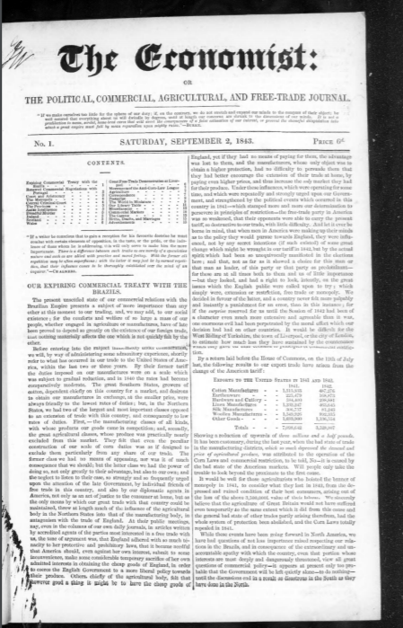
The Economist was founded by the British businessman and banker James Wilson in 1843, to advance the repeal of the Corn Laws.

Slide 14
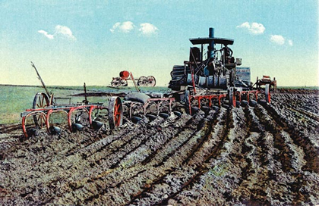
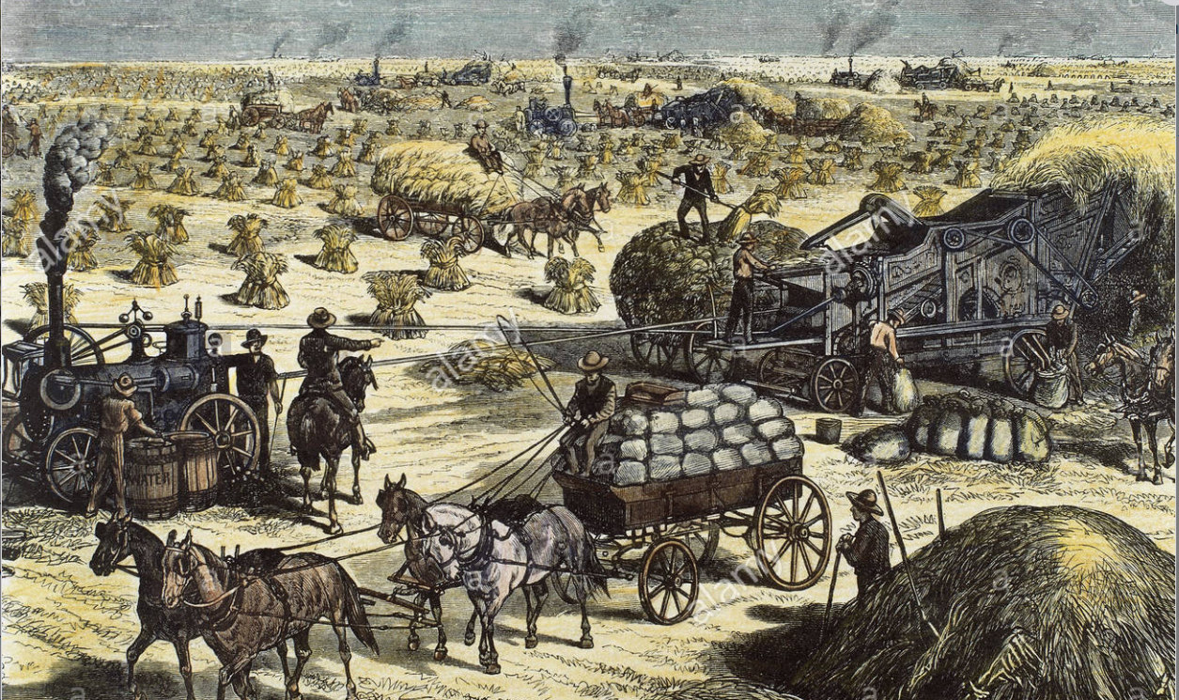
Západní Dakota 1878 - sklizeň pšenice parními mlátičkami
Využití traktorů v Kalifornii v 1910s

Slide 15
Imperializmus v Asii
Indie: 209 mil obyvatel v 1820 a 284 mil v 1900; EIC nejvýznamnější obchodně- politická organizace v oblasti (ztráta monopolu 1813);
Cílem EIC zisk pro akcionáře; od 1793 výběr daní v Bengálsku přes zprostředkovatele – odliv hotovosti do UK; náklady správy a obrany zatěžují spravované území, indické administrativy si půjčují na hrazení závazků EIC (1805 jen 31tis. Britů v Indii);
Otevření trhu – dovoz strojní bavlněné produkce (z 800k y. v 1814 na 51mil.y. v 1830 a 1mld.y. 1870) – nejde ale o konec místní výroby (existuje vedle moderní produkce);
Od 1820 hlavní exporty indigo a opium;
  opium od 1830 33% exportu, další rýže, cukr, čaj, juta;
  vzpoura bengálské armády 1857 – přechod pod UK;
UK 1819 Singapur, 1824 Melaka, Malajsie, Barma…
FRA: Kambodža, Laos a Kočinčína, Vietnam;
Nejbohatší kolonie – Jáva - NED (během Nap.válek VOC zrušena):
  od 1824 Holandská obchodní společnost (NHM) pro obchod s Indonesií;
  od 1830 kultivační systém (vesnice vyčlenily půdu na produkci pro NHM – výkup z uměle nízké ceny (občasné hladomory);

Slide 16
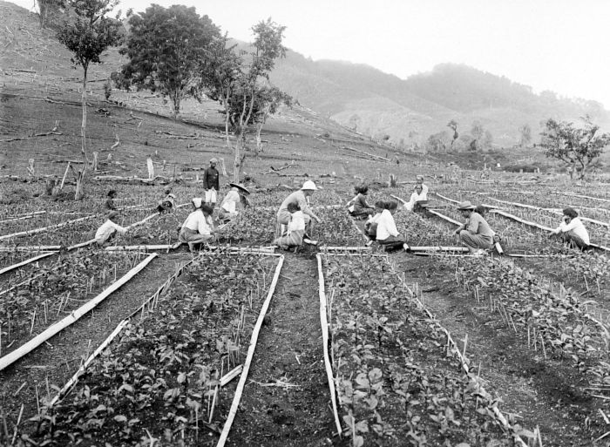

Slide 17
Mandžuská Čína
Džurdženi -> Mandžuové; Nurhači (1607-1626) a Abachaj (1635-1643) ovládli Mongolsko a Koreu; 1635 pečeť chánů a nástupnictví k Jüan jako Čhing;
Nájezdy na Čínu od 1644, režim Ming čelí povstáním a zve Mandžui do severní Číny – ti rozdrtili povstání a zmocnili se severu Číny;
V 80. letech 17st. dobyli Čínu, odpor loajalistů Ming v jižní Číně;
„Dynamičtí“ císaři:
  zničili Ojratskou říši a západní Mongoly;
  náklonost čínských vzdělanců, přijali čínskou administrativu, udrželi kulturu a identitu (duální vedení úřadů a zákaz sňatků);
  místo spoléhání na zeď zničili džungarskou říši 1757 a ovládli nomádské oblasti;
  tributární síť států (Korea, Barma, Vietnam);
  zvětšení oblasti kultivace – růst populace (1600-160mil, 1680 – 126mil, 1700-138 mil, 1710-157 mil, 1820-381mil a 1850-412mil);
Obchodní komunity na jihu – povstání Zheng poraženo (multietnická armáda); vnitrozemské, vojenské, agrární impérium (vnitřní Mongolsko);
Zámořský ochod:
  monopolistická gilda (odpovědnost za cizince);
  čaj (GB růst z 1 tis.tun 1720 na 18tis.tun 1850); dovoz opia do CH v roce 1821 převyšuje export čaje;
  regulace obchodu – obava ze ztráty kontroly nad čínskými obchodními komunitami;
RUS – otevřeli Sibiř v 17st. – kožešiny; 1689 Nerčinská smlouva – obchod s hedvábím a kožešinami, státní karavany; 1727 otevřena obchodní osada Kjachta (systém fungoval do 1860); přátelské vztahy (ale dodávky po moři neakceptovány), později i vlněné látky;

Slide 18
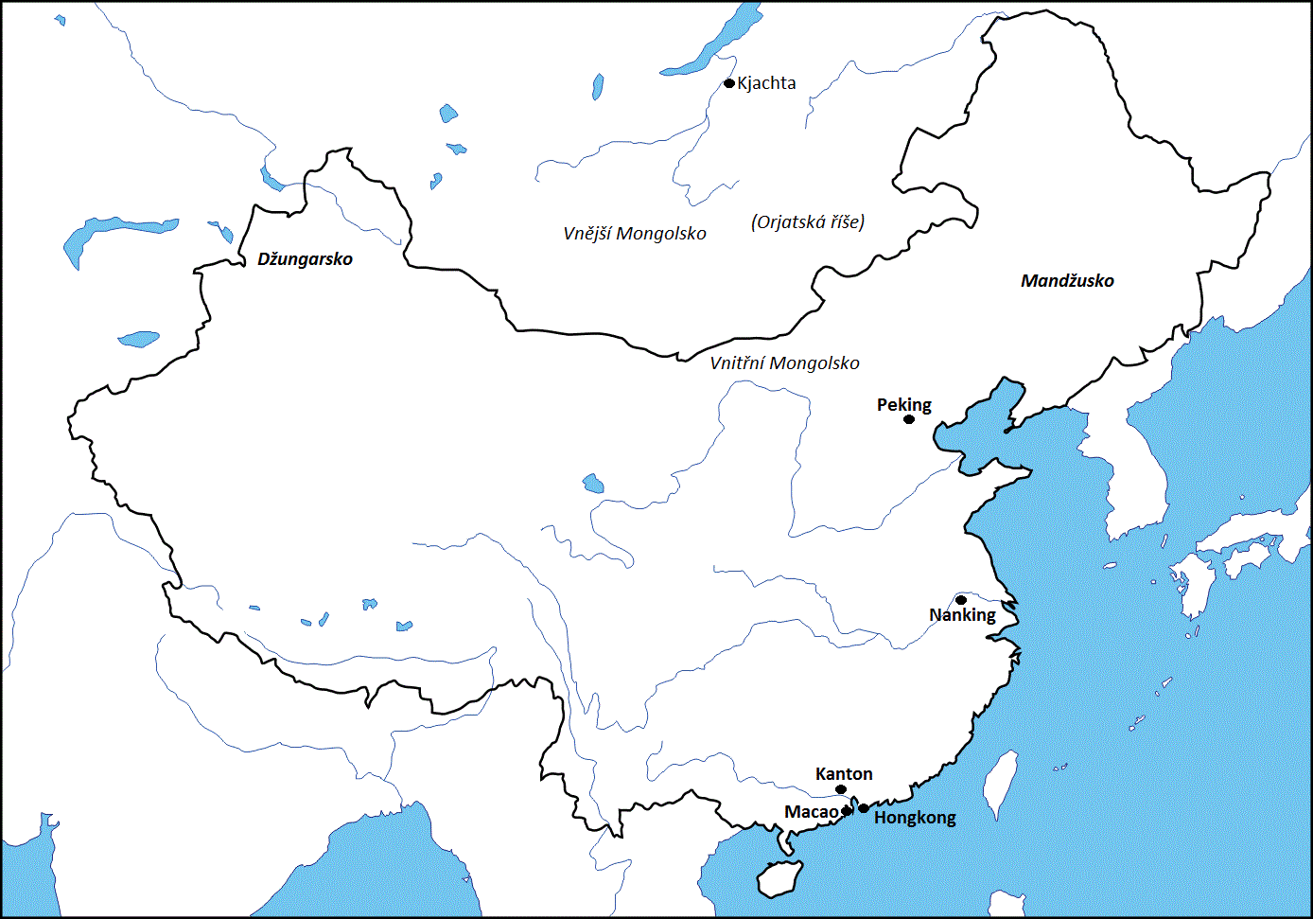

Slide 19
Otevření Číny – říše středu
Čína: 381 mil. 1820 (358 v 1870); 32,9% světového produktu (UK 1820 5,2% a ZE 23%) (1870 CH 17,2% a ZE 33,6%);
Mandžuové – preventivní vypořádání s nebezpečím střední Asie, konfuciánství; soběstačnost, malá poptávka po záp. produktech (E naopak);
1660s/1757-1842 Kantonský systém: cizinci v Kantonu (Guangzhou), zákaz vstupu do země, nad rámec šedá ekonomika a korupce v přístavních městech;
Oficiální vztahy CH vs. ostatní na základě tributárního systému: „syn nebes“ – přijímá od ostatních panovníků tribut, kterým uznávají podřízenost, na oplátku dary a tituly (vyšší hodnoty – velkorysost) + po dobu pobytu obchod (velmi výnosné);
Západ tlačí na flexibilnější systém – odmítnuto + vyhrocenu v důsledku obchodu s opiem:
  Jediná komodita na export stříbro (pro E „nevýhodné“ UK na zlatě);
  UK hledá způsob jak vyrovnat bilanci (bavlna neuspěla) – za čaj opium (z 15t 1730 na 900t v 1820) – obrácení toku stříbra; dovoz do CH ilegální – pašování soukromými obchodníky (nákup v BENG);
  V CH převládl tvrdý postup: 1838 Lin Zexu – v oblehl Kanton, zničil opium;
  1840 UK expedice z Indie – kolesový parník Nemesis, obsazení Kantonu a plavba po J-c-J; 1842 žádost o mír a dohoda z Nankingu (odškodné, H-K, otevtření přístavů, rovné postavení a extra v přístavech - také FRA a US); Gladstone-Palmerston-J.Q.Adams;
  Nedodržování smlouvy – 1856 zajetí Arrow; UK konzul žádá propuštění a omluvu –> využil guvernér H-K a ostřeloval Kanton –> FRA se přidala; obsadili Kanton a postup na Tientsin (dohoda pěti států: + přístup do Pekingu);
  Nedodrženo –> 1859 výsadek UK a FRA na Peking („delegace“), porážka čínských sil – kapitulace CH;
  Potvrzení předchozích smluv a oficiální opiový obchod; cla nesmí překročit 5%;
Století ponížení…

Slide 20
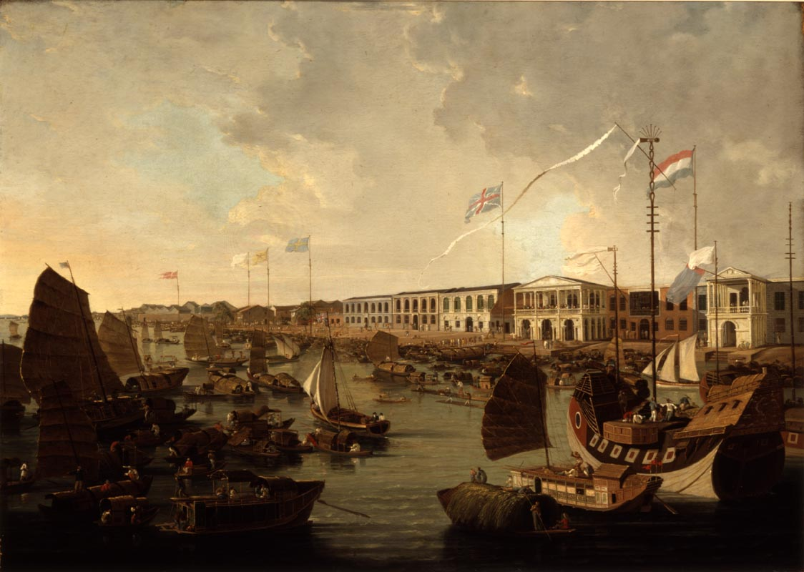

Slide 21
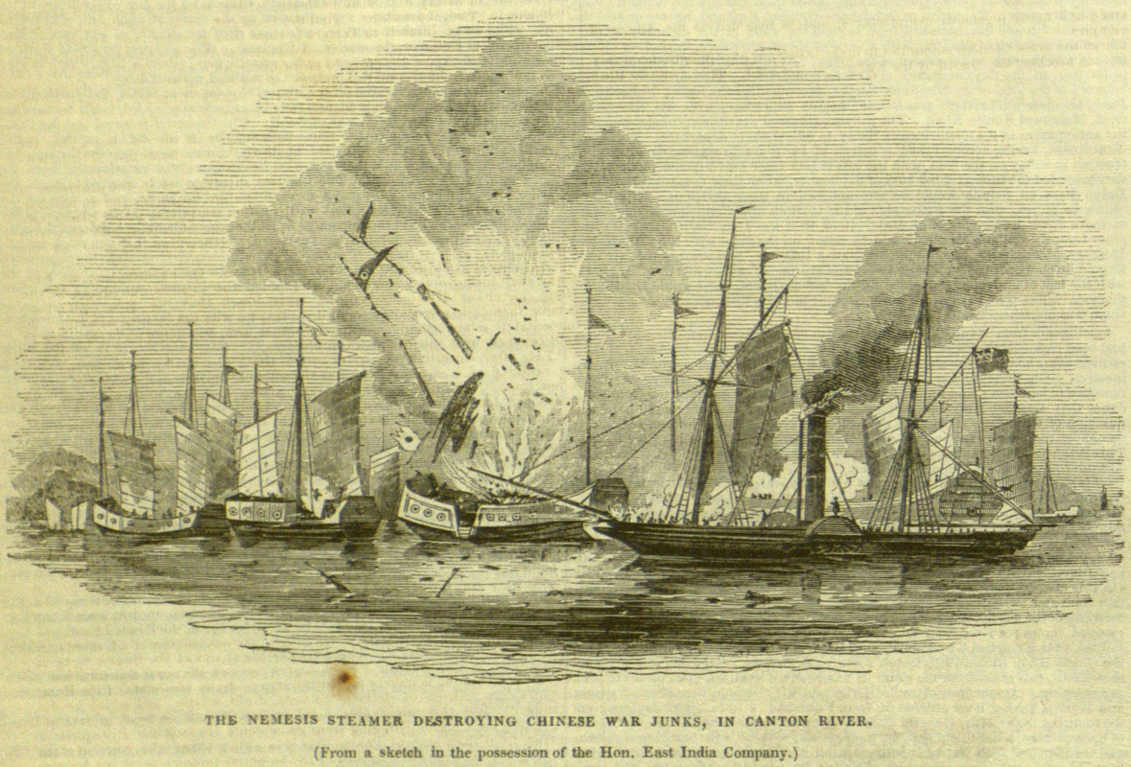

Slide 22
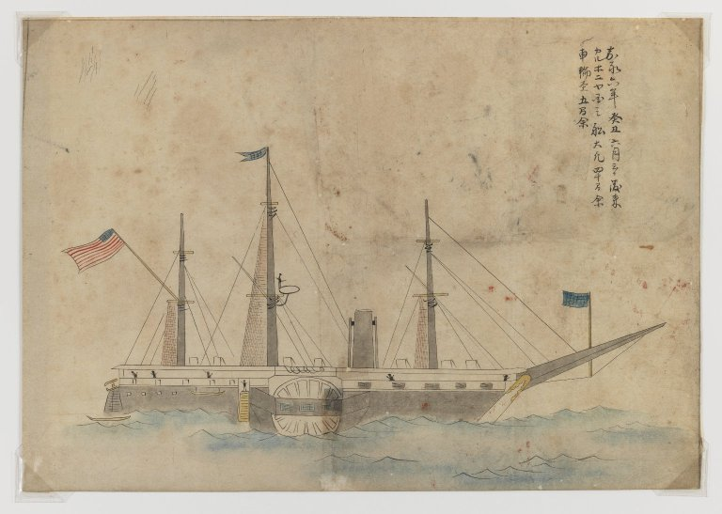
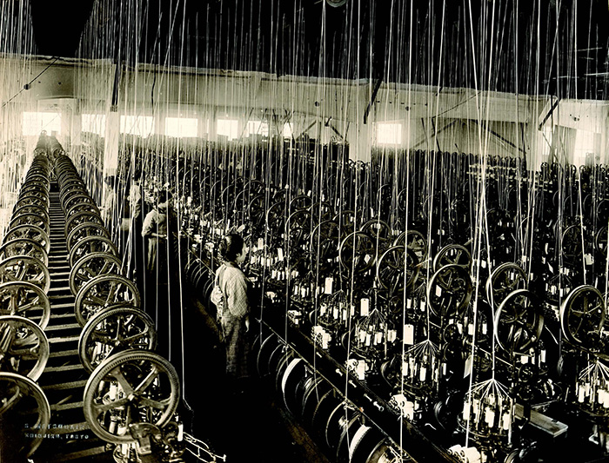
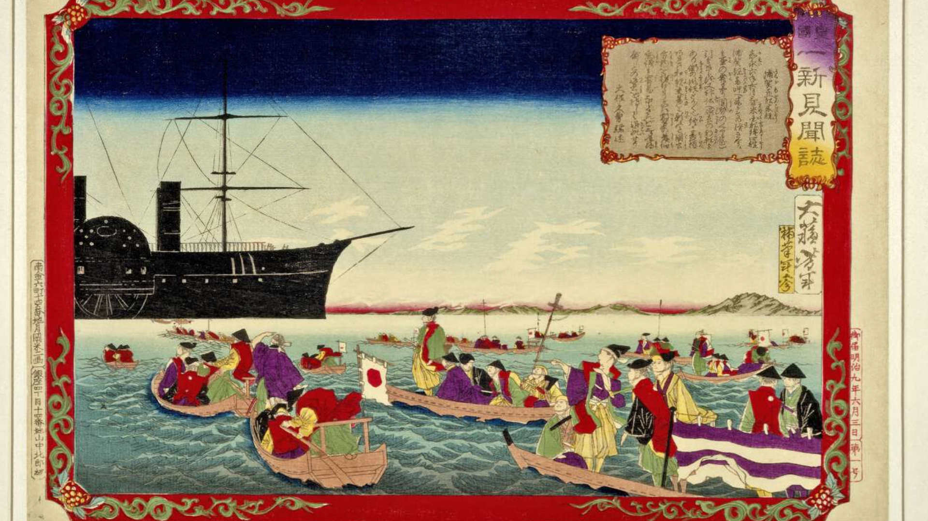
Japonsko
uzavřené po staletí (1633) - nuceno otevřít své území koncem padesátých let 19. století;
Americká expedice komodora Perryho - smlouva z roku 1866: nezvyšovat cla nad 5% a zároveň dávat cizincům extrateritoriální práva;
po epizodě protizápadních povstání - obnovení císařské moci - Meidži 1868; liberální politické reformy (veřejný zájem; úřady na základě schopností; zrušení kast; vlastnická práva; 1890 konstituční monarchie);
modernizace (průmysl, doprava); ekonomika byla transformována pozoruhodnou rychlostí od 70. let 19. století - modernizace (enklávy), industrializace - železnice, uhlí, ocel;
růst populace (1800: 30,3; 1868: 34,4; 1900: 44,3; 1929: 62.5; 1941: 74,1) závislost na exportu -> imperializmus…

Slide 23
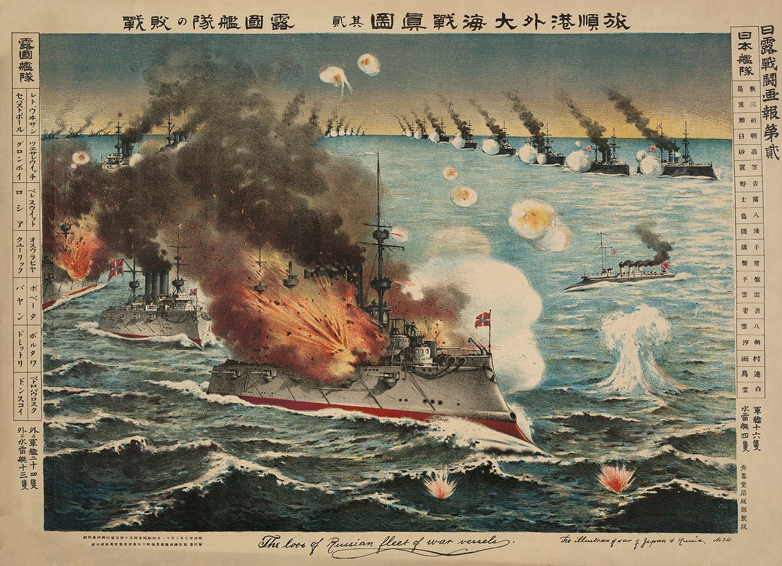
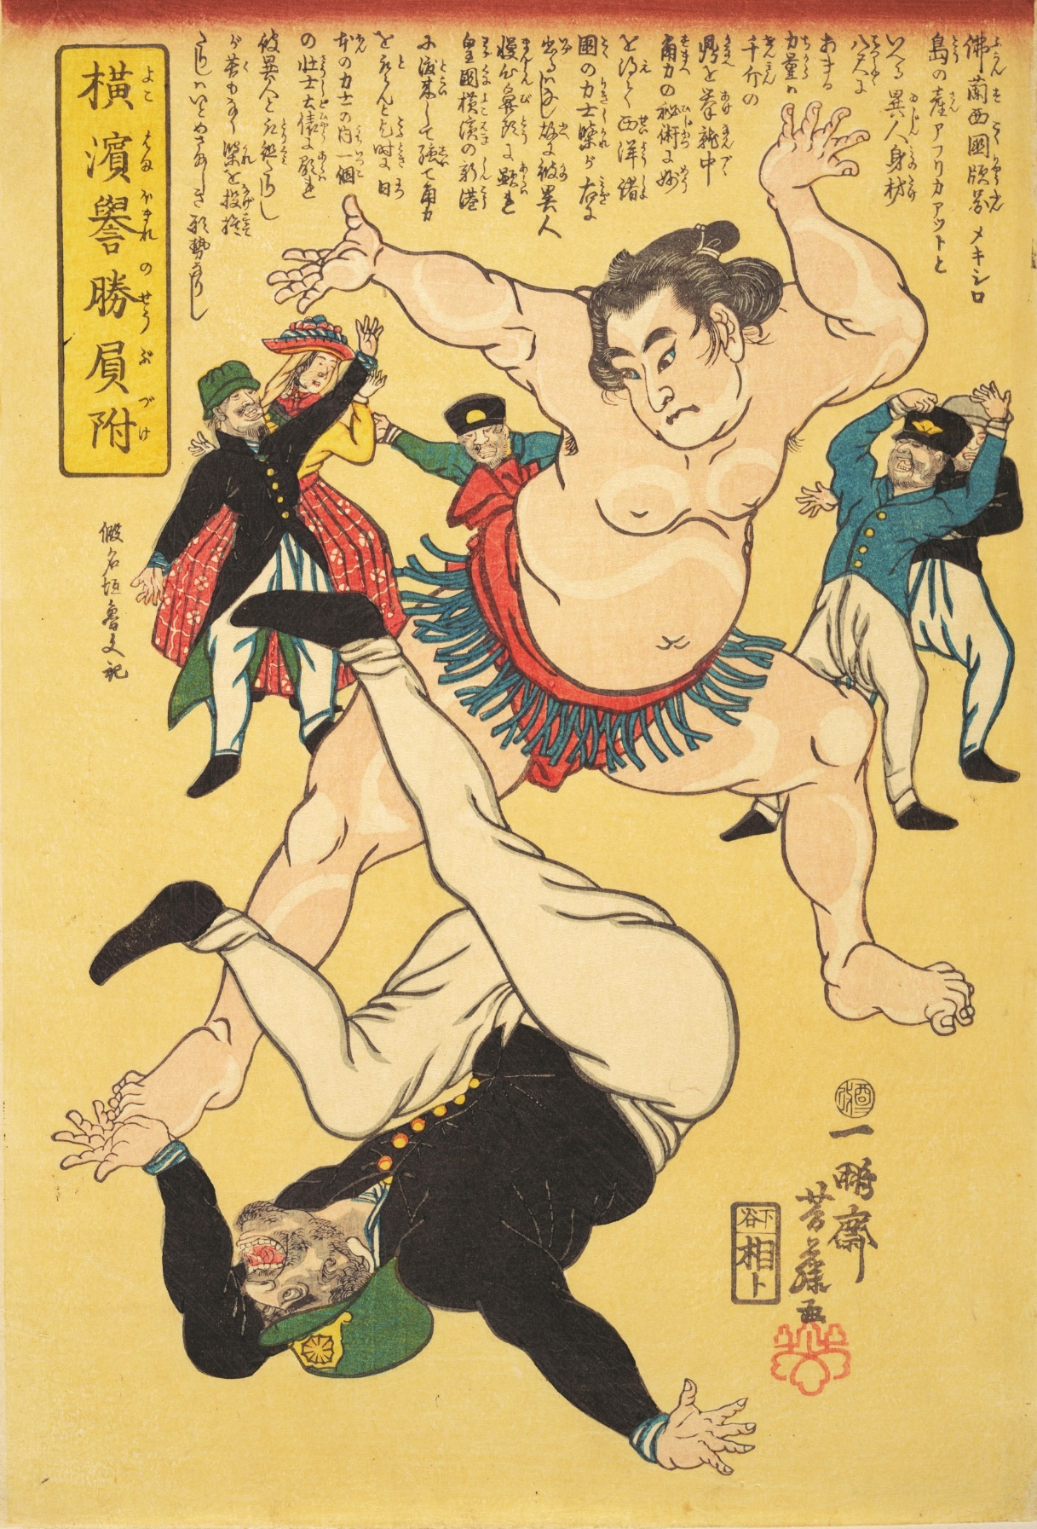
Sonnō jōi 尊皇攘夷
Revere the Emperor,
expel the barbarians!
Fukoku kyōhei 富国強兵
Enrich the Country, Strengthen the Army!
Battle of Tsushima, (May 27–29, 1905)

Slide 24
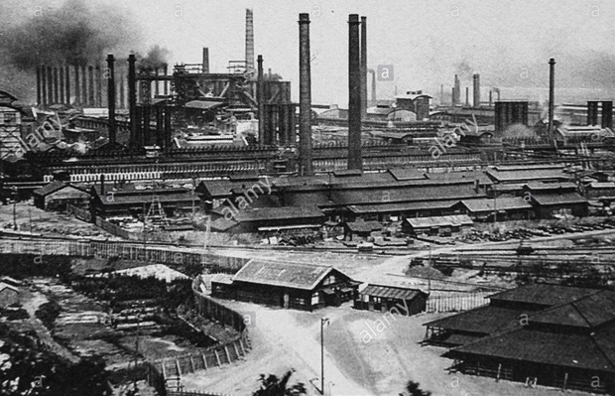
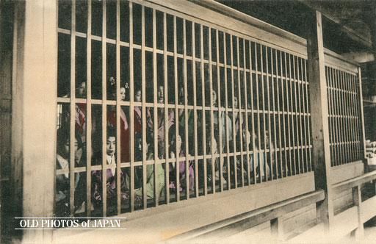
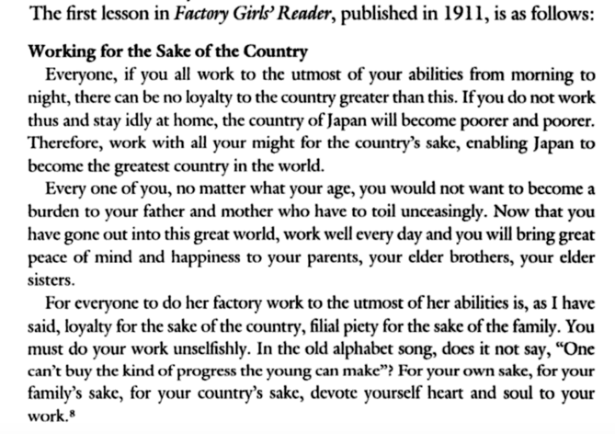
The state-owned Yahata Steel Mill (Kita Kyushu City) was completed in 1901 using German technology with Japanese adjustments

Slide 25
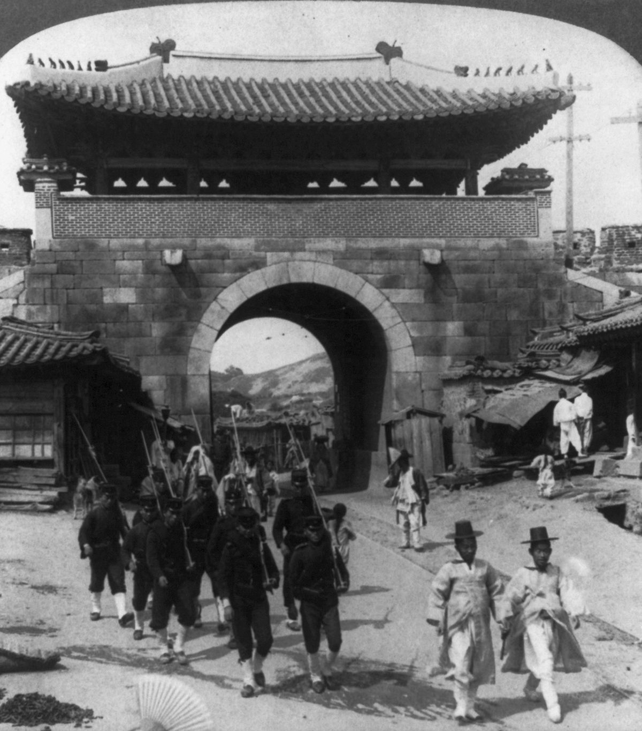
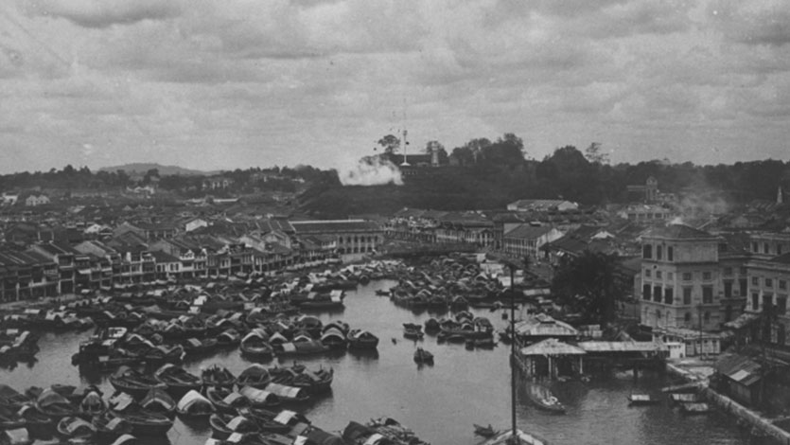
Singapur, konec 19. st.
Soul 1904

Slide 26
Imperialismus v Africe
1870 – jen 10% území, pobřeží (klima, nejasné benefity, militantní státy); expedice; strategické ohledy: námořní základny, nové koloniální mocnosti (GER a ITA), zdroje vojáků, export civilizace;
GB – 1806 získali na NED mys – 1866 zlato a diamanty (ze 175k v 1854 na 1,5mil 1877), zemědělství (90%), export vlny 100x 1840-1872;
  válka proti Zulu 1879 a Boerské války (1880-1881 a 1899-1903 – desetitisíce obětí, koncentrační tábory); zemědělská reforma 1913 (80% obyv. má 13% půdy, těžba a diskriminace);
Závody:
  plán GB: Egypt <–> Mys (Botsw, Zim, Zam, Ken);
  FRA: Sen<->Rudém m.: střet ve Fashodě (1899 Súdán);
    FRA: 1827-1847 angažmá v Alžíru (spolu s ním Tunis a Maroko);
  GER: Togoland, Kamerun, Namibie – střet s GB v Tanganice;
  ITA: Somálkso, Eritrea, Libye;
1884 Berlínská konference: notifikace a efektivní obsazení; Kongo
Svobodný stát Kongo 1885-1908 (Leopold I.): zóna volného obchodu (koncese na 10-15 let) + území krále; Katanga (měď, GB) a Zanzibar (Tippu Tipa);
  90. léta – kaučukový boom (Force Publique); redukce obyvatel na polovinu;

Slide 27
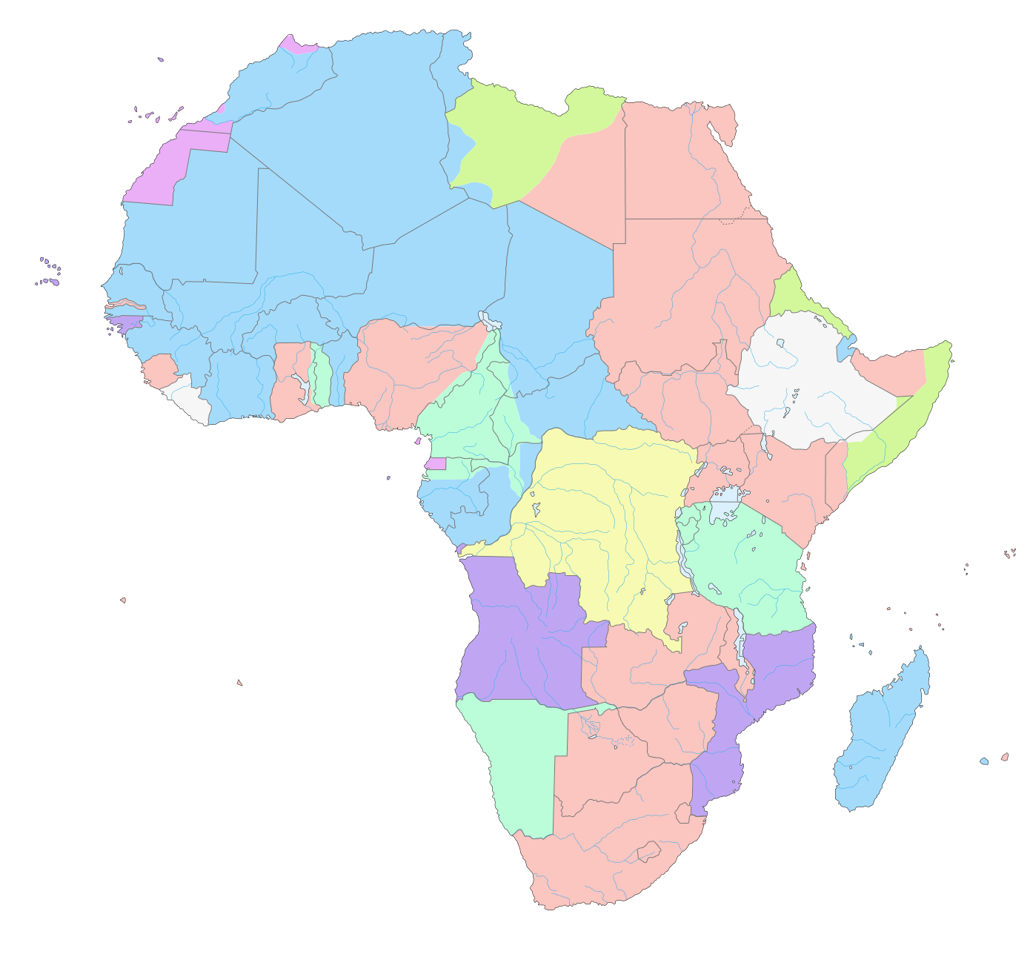

Slide 28
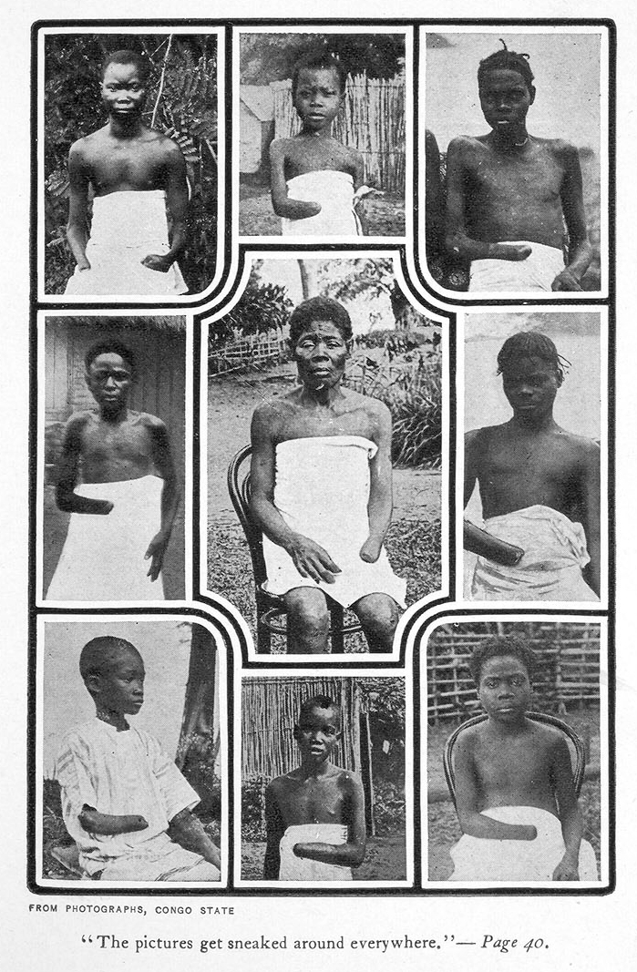

Slide 29
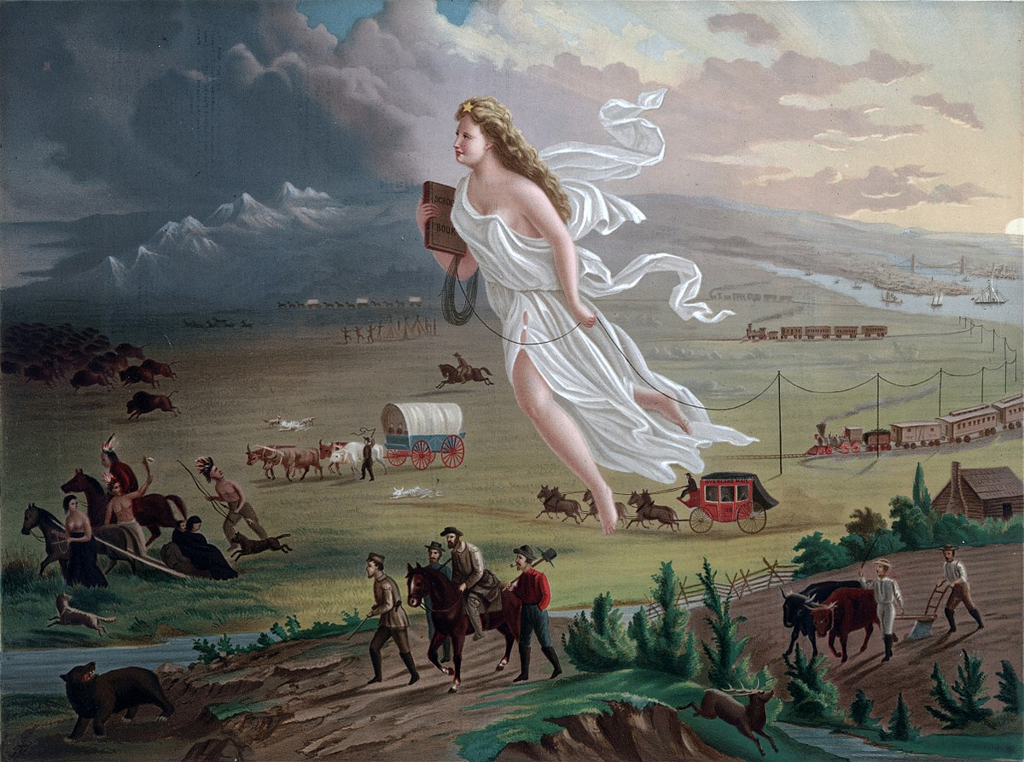
American Progress, John Gast (1972)

Slide 30
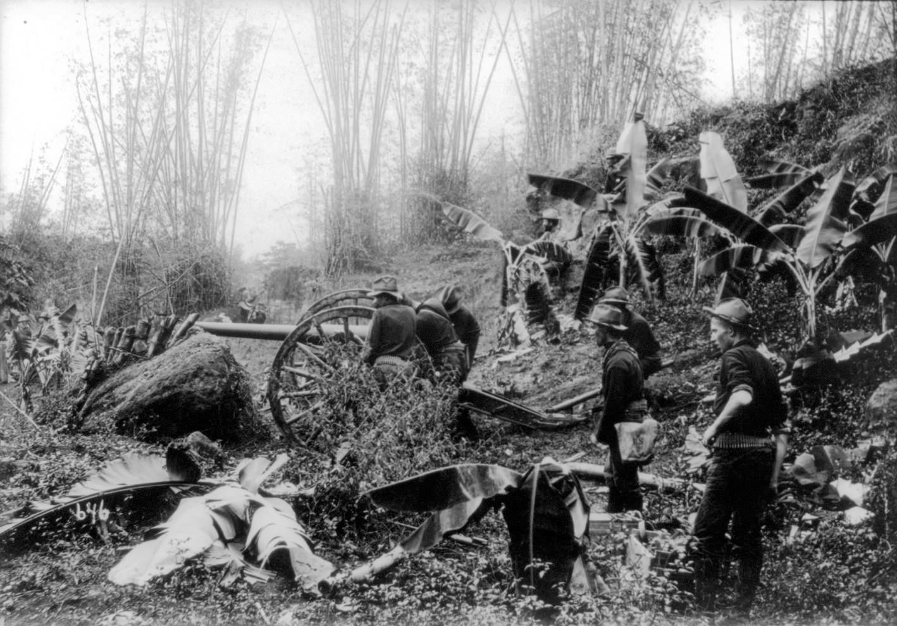
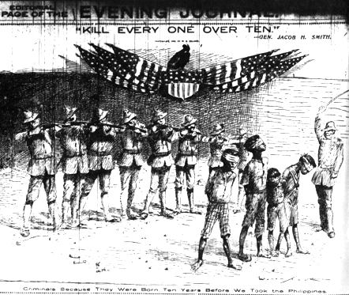
Americko-Filipínská válka (1899-1902); 5tis. Vs. 16 tis. vojáků a 200 tis.-1 mil. civilních obětí

Slide 31
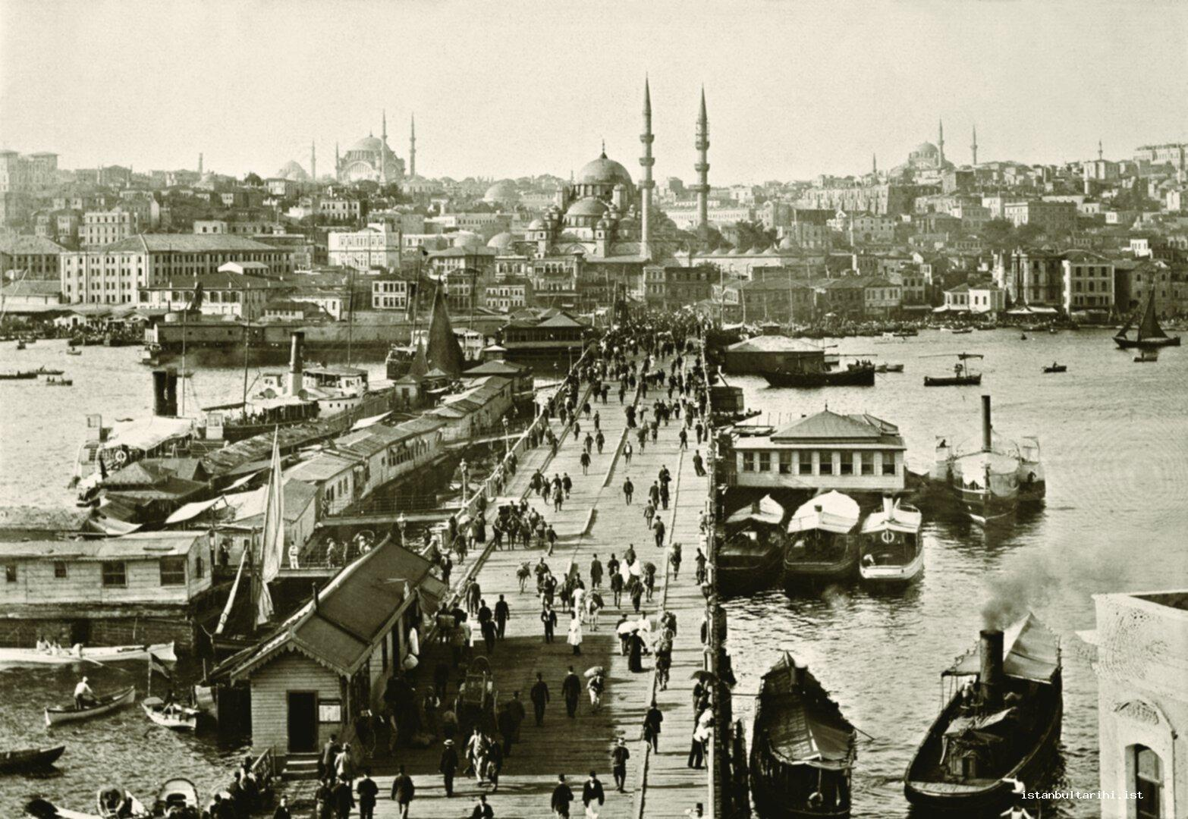
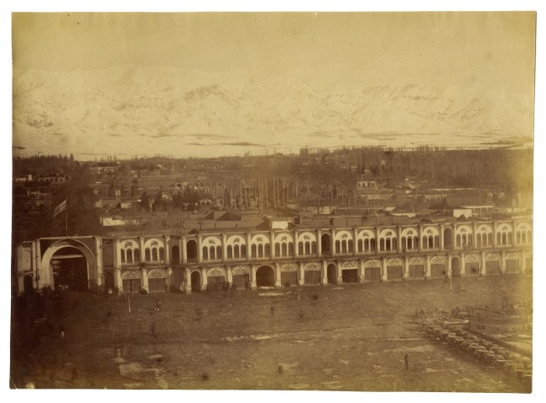
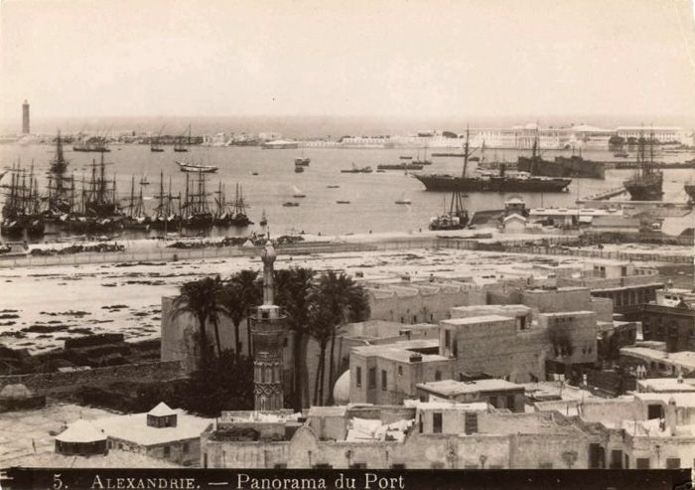
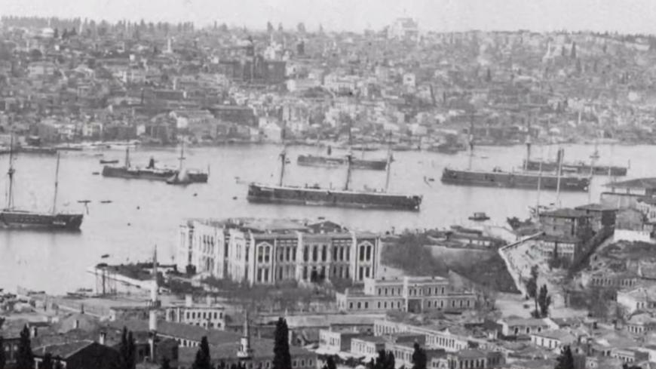
Tehran
Alexandria
Istambul

Slide 32



Wiener Staatsoper - 1869, neo-Renaissance style with Baroque and Rococo influences
The Royal Palace of Madrid - completed in 1892, neo-Baroque building
The New York State Capitol, USA - 1899, mix of Romanesque Revival, Renaissance Revival, and Gothic Revival styles

Slide 33
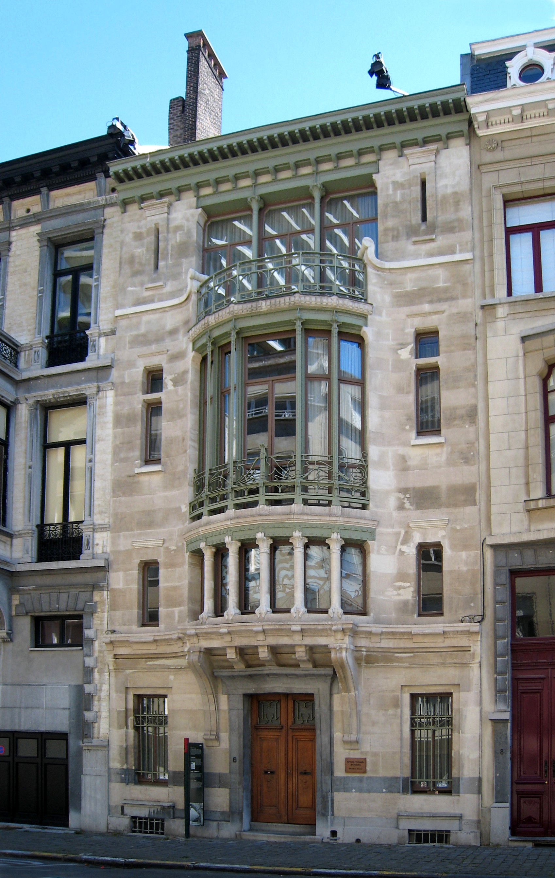

Hôtel Tassel (Brussels), Victor Horta in 1893-1894

Slide 34


The Hotel Solvay (Brussels), Victor Horta 1894 - 1898

Slide 35

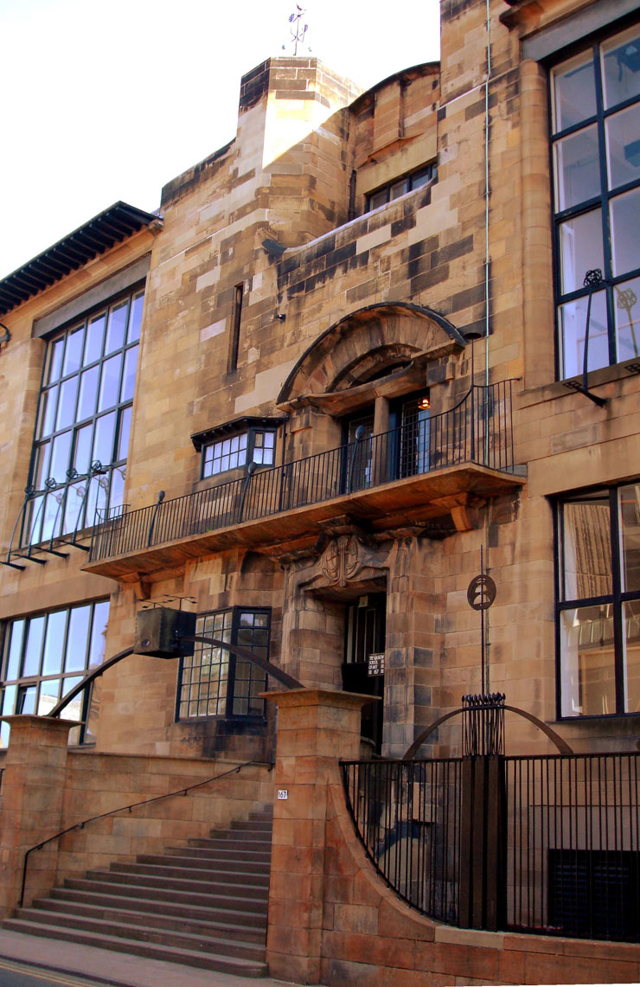
Antoni Gaudí - Casa Batlló (1904 – 1906)
Glasgow School of Art- Charles Rennie Mackintosh in 1897-1909

Slide 36

The Peacock Room
James McNeill Whistler, Thomas Jeckyll 1877

Slide 37


Secession Building (Vienna) Joseph Maria Olbrich, 1897
Österreichische Postsparkasse: Vienna, Otto Wagner

Slide 38
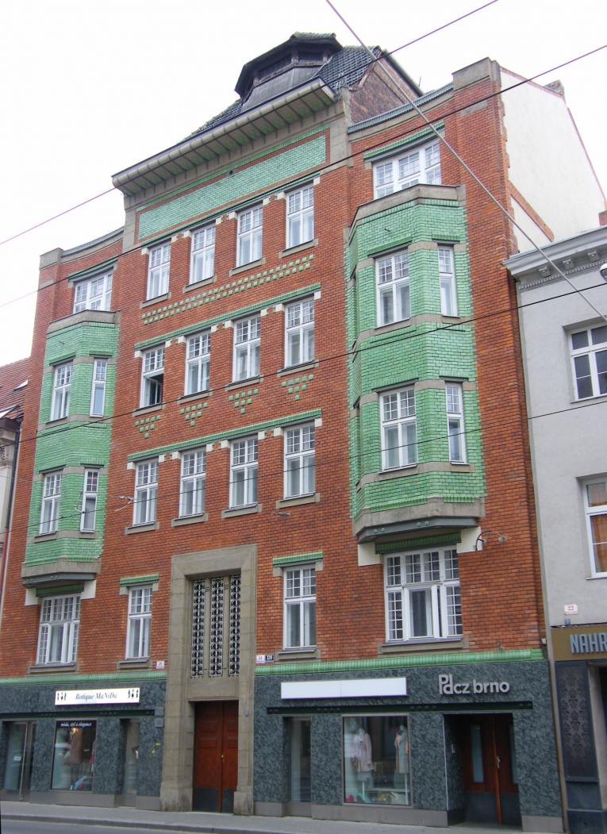
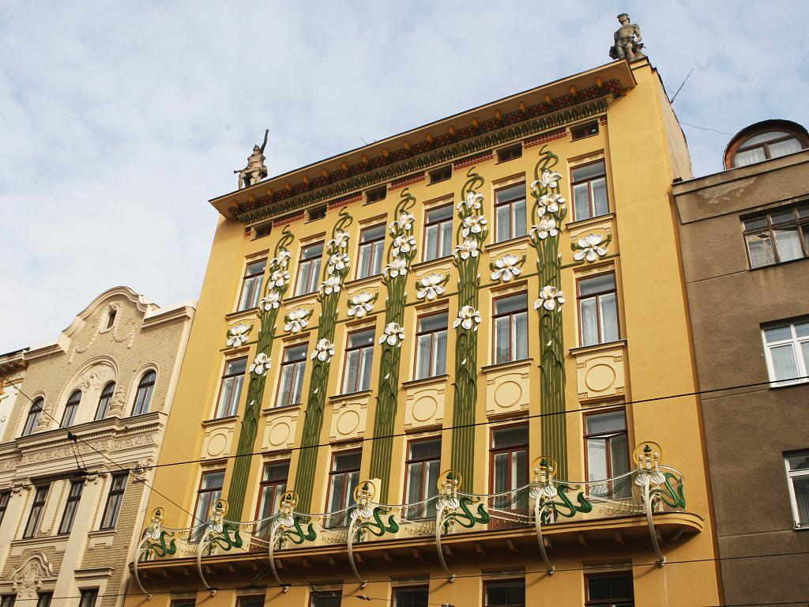


Slide 39

John Everett Millais 1852

Slide 40

Gustav Klimt, polibek, 1908

Slide 41
Cesta ke světové válce
Poslední třetina 19st.:
  GB demokratizace – občanská demokracie; orientace na mimo-E trhy, akceptování diskriminace na kontinentě; FT politika je benevolentní hegemonie;
  FRA využívá GB trhu, kontinentálního trhu a buduje impérium;
  BEL, NED, SWI a SCAN se adaptují a specializují dle CA;
  RUS – industrializace (vnitřní limity), expanze do střední Asie a Kavkazu, na úkor Osmanů;
Přesto fatální konflikt(!)
  Stará linie východ (silní pozemkoví vlastníci a industrializace) - západ (občanské průmyslové státy);
  Německá industrializace (junkeři) pro-aktivní zahraniční politika, tradice kolonizace Slovanů (Prusko – Rusko); stojí na straně konzervativních a monarchických sil; budování zámořského impéria + flotila;
Systém aliancí od 1815:
  Svatá aliance (PRU, RUS, RAK proti konstitucionalismu),
  1873 Spolek tří císařů (Bismarckova snaha izolovat FRA), spor R-U a RUS (o Balkán) – 1879 GER + R-U (ITA 1882);
  Bismarck – úsilí udržet RUS jako spojence (FRA – revize Alsaska a Lotrinska), hrozba války na dvou frontách; 1887 smlouva s RUS;
  1888 Vilém II. (odstoupení Bismarcka 1890) a odmítnutí potvrzení smlouvy s RUS;
  1892 spojenectví FRA s RUS a 1904 Srdečná dohoda GB a FRA; 1907 dohoda GB s RUS (Trojdohoda);
  GER – krajně nevýhodná pozice (junkeři a RUS, budování flotily a GB);
Rak.-Uhersko – tradiční mocenská politika na Balkáně:
  anexe Bosny 1909 a dvě balkánské války, atentát na F. Ferdinanda 6/1914, nepřijatelné ultimátum Srbsku (snaha vyřešit panslov. a RUS vliv na Balkáně)… výhodná situace (GER);
  částečná mobilizace RUS – mobilizace GER, FRA;
GER: organizační procesy a doktrína:
  FRA chce válku – RUS mobilizace je hrozba (dvě fronty), nutné porazit FRA a pak pomalejší RUS; GER mobilizace kopírovaná FRA…;
  GB požadavek neutrality BEL – vyhlášení války GER;
  Kombinace strategických chyb a taktických úspěchů GER – fronta BEL-SWI;
  na straně centrálních velmocí Osmani, na straně dohody Itálie (fronta západní, východní, balkánská, blízkovýchodní a italská);

Slide 42
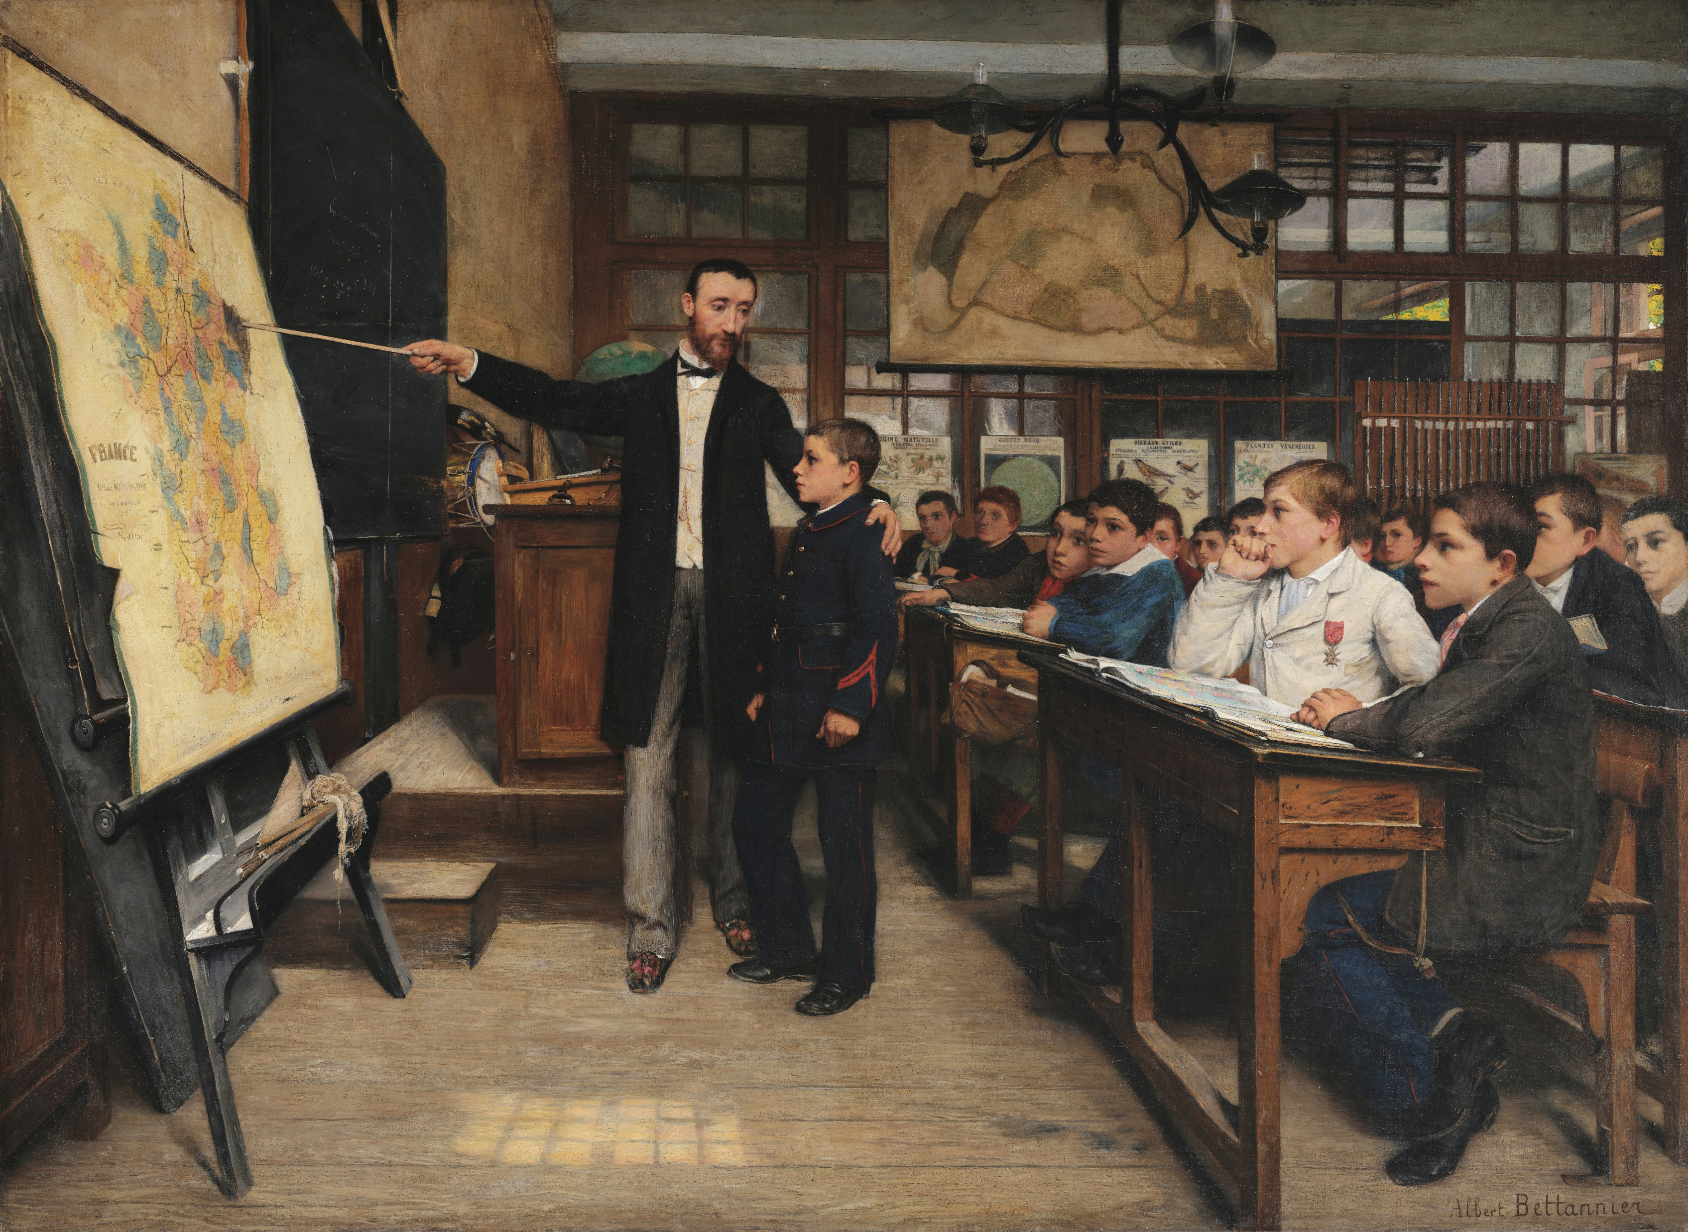
La Tache noire /The Black Spot
(A. Bettannier 1887)

Slide 43
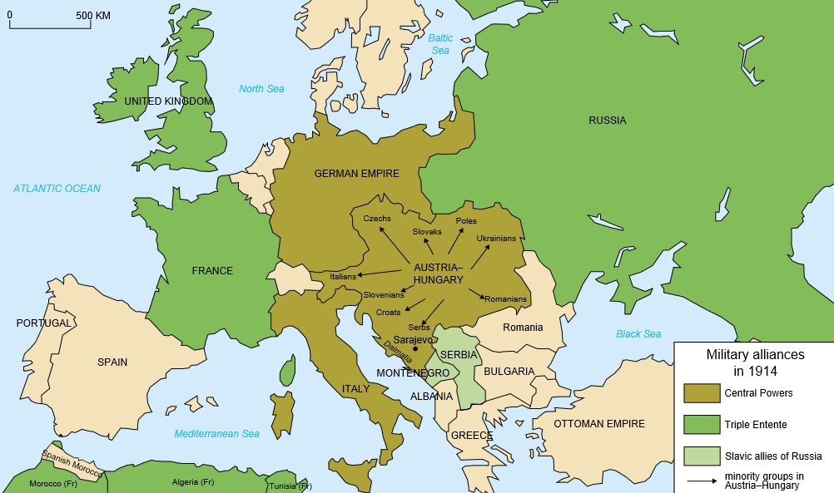

Slide 44
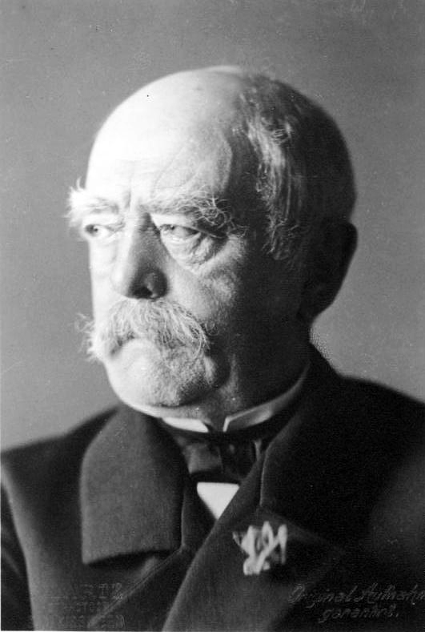
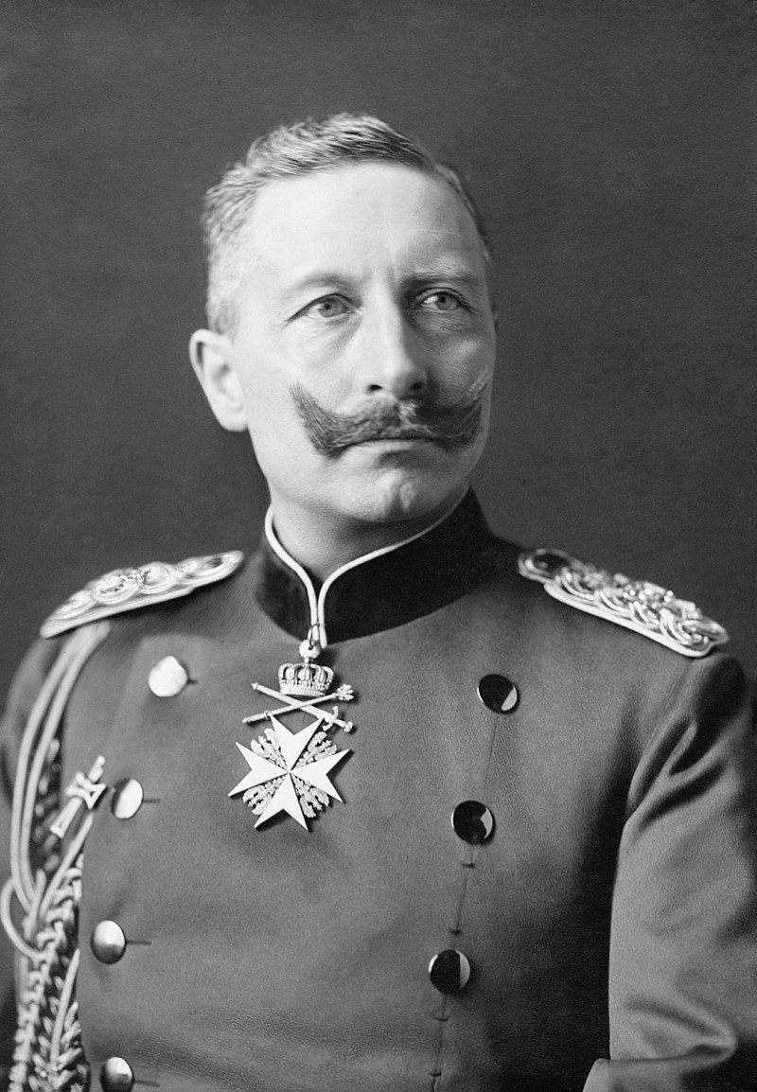

Slide 45
Rostoucí "produktivita" ve válčení
Občanská válka 1861-65 vs. 75mm francouzské dělo z roku 1897
Protipěchotní zbraňový systém pro střelbu velkým množstvím časovaných střepinových granátů na nepřátelské jednotky postupující v otevřeném prostoru;
První polní dělo s hydropneumatickým zpětným rázem, který udržoval dělo během střelby v dokonalém klidu. Protože nebylo nutné po každém výstřelu znovu mířit, mohla obsluha znovu nabít a vystřelit, jakmile se hlaveň vrátila do klidové polohy…
0:21; 0:22; 1:30
https://www.youtube.com/watch?v=QVZkuK0NjoA
https://www.youtube.com/watch?v=lhwXGd28kjk&t=29s
https://www.youtube.com/watch?v=4UolMYY7QaA&t=117s

Slide 46
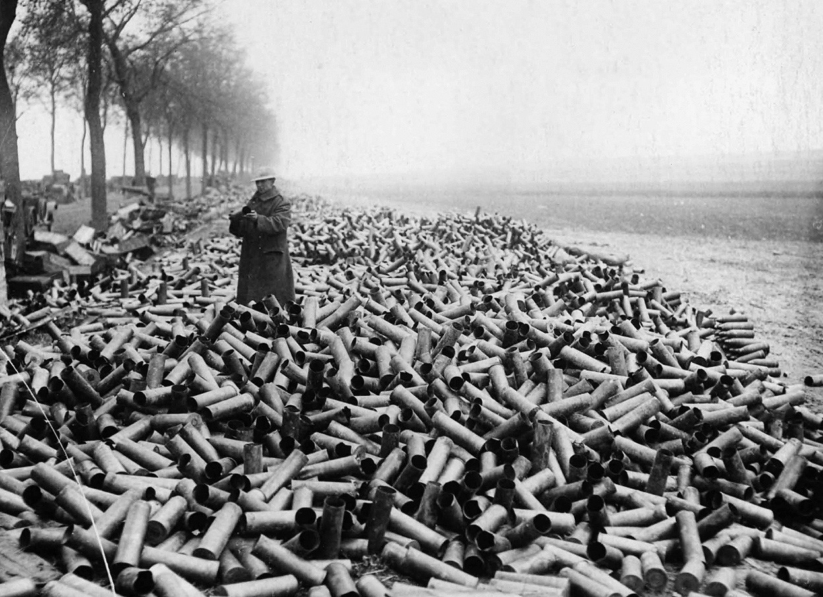

Slide 47
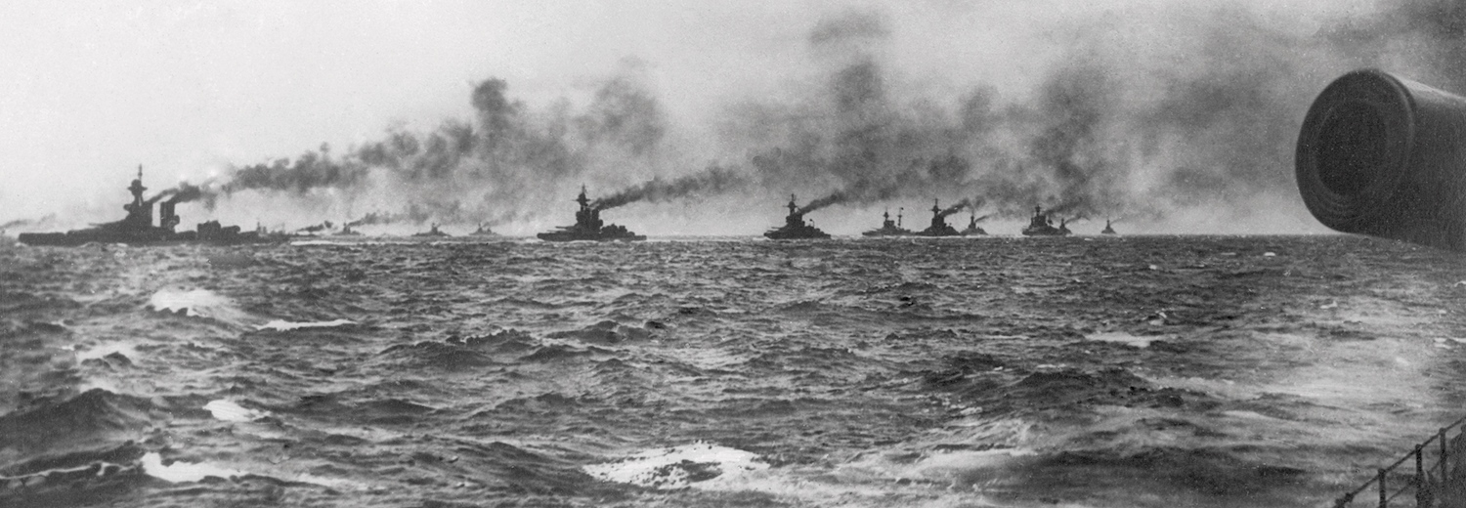

Slide 48
Světová válka (světová ekonomika)
GER námořnictvo zničeno mimo E, v E k ničemu (Jutsko, vzpoura v Kielu); GB efektivní blokáda (znemožnění zásobování potravinami a surovinami);
Národní státy ve 20.st – půjčky na platby do zahraničí, doma mobilizace všech zdrojů (síla vlády + nacionalizmus a patriotismus);
GB blokáda – hladomory v GER; pokus o vyhladovění GB ponorkovou válkou:
  nutné útoky na neutrální lodě – US;
  1917 neomezená ponorková válka (1250 GB a celkem 2600 lodí v 1917; během války 5000 lodí);
  GB zavedla příděly až na konci války (a jen na maso); chráněné konvoje;
Podzim 1917 zhroucení RUS armády – příměří; jarní ofenziva GER 1918 - FRA a GB + US kontingent (CAN, AUS) – zastavena a finální protiútok;
Revoluce v GER (útěk císaře), v listopadu příměří:
  GER řádné stažení vojsk (porážka - dýka v zádech);
Přímé škody:
  8 mil. zabitých vojáků (GER 1,77mil; AHE 1,2 mil; RUS 1,7 mil; FRA 1,36mil; ITA 460 a US 126tis. ), 7 mil. mrzáků;
  hladomor v RUS 5-10mil. a 50mil španělská chřipka;
  UK 7,165 mil. (705 tis.) + za GB impérium 1,5mil Indů a barevných (65k mrtvých), 650k CAN (57k) a 400k AUS (62k), NZ (18k); forged...

Slide 49
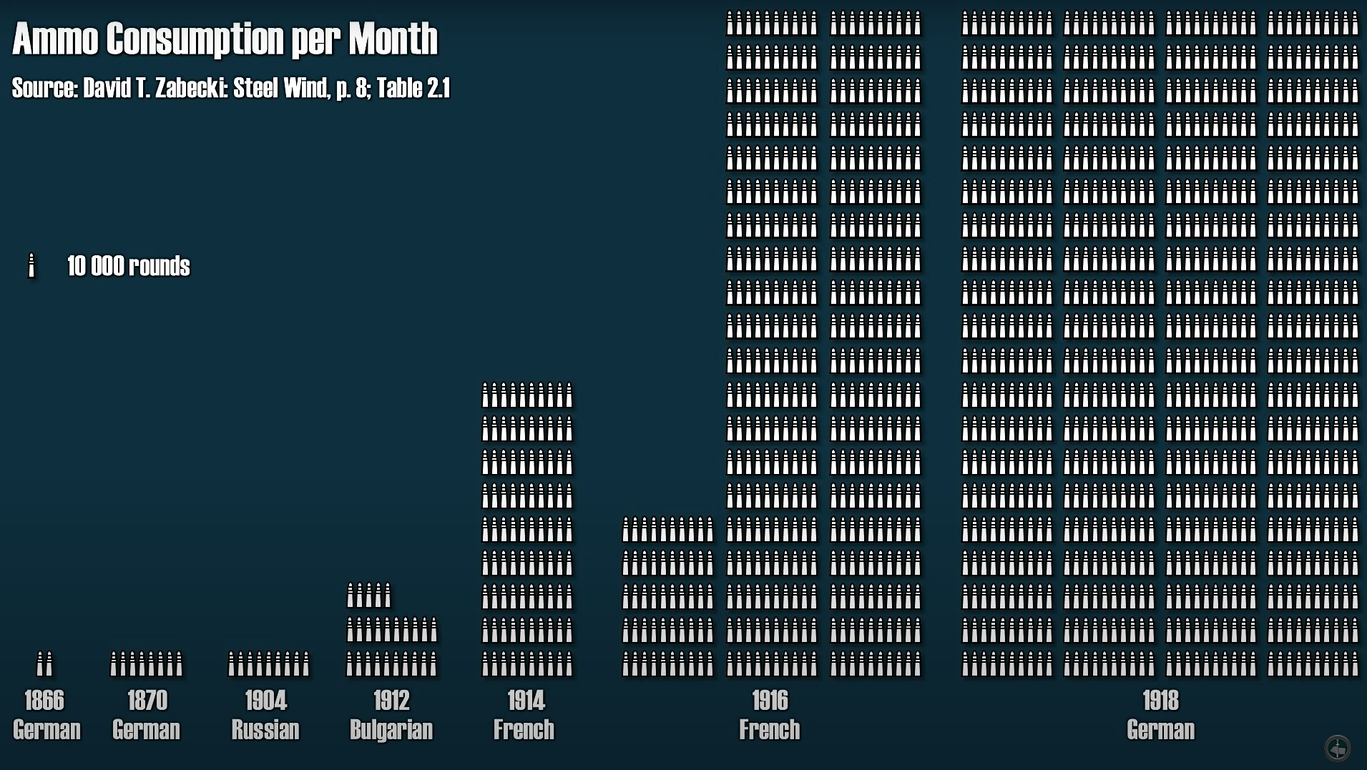

Slide 50
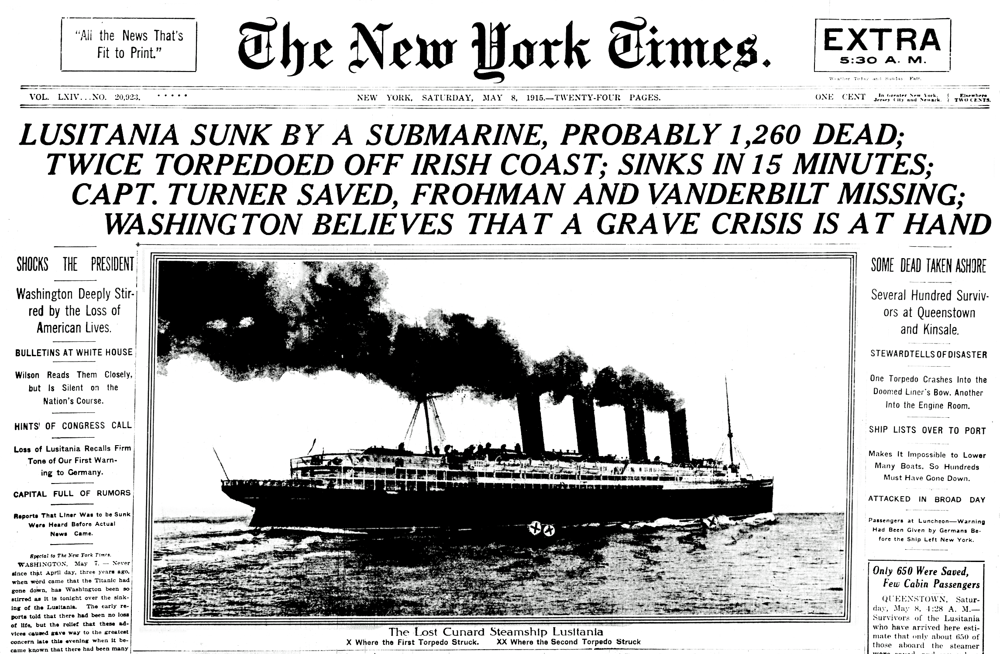

Potopení americké lodi Lusitania v květnu 1915, při kterém zahynulo 1198 lidí, z toho 128 Američanů.
V lednu 1917 poslal německý ministr zahraničí Arthur Zimmermann tajný telegram do Mexika, v němž navrhoval vojenské spojenectví proti Spojeným státům výměnou za pomoc Německa při znovuzískání území ztracených ve prospěch USA v mexicko-americké válce. Britové telegram zachytili a rozluštili.

Slide 51
 | Austria-Hungary (bill.) |  | France (mill.) |  | Germany (bill.) |  | Russia (mill.) |  | UK (mill.)
 | Import | Export | Import | Export | Import | Export | Import | Export | Import | Export
1913 | 3,51 | 2,99 | 8,421 | 6,880 | 10,751 | 10,097 | 1,374 | 1,520 | 659,1 | 525,2
1914 | 2,98 | 2,24 | 6,402 | 4,869 | 8,500 | 7,400 | 1,098 | 956 | 601,1 | 430,7
1915 | 3,85 | 1,43 | 11,036 | 3,937 | 7,100 | 3,100 | 1,139 | 402 | 752,8 | 384,9
1916 | 6,09 | 1,63 | 20,640 | 6,214 | 8,400 | 3,800 | 2,451 | 577 | 850,9 | 506,3
1917 | 5,08 | 1,81 | 27,554 | 6,013 | 7,100 | 3,500 | 2,317 | 464 | 994,5 | 527,1
1918 | 3,79 | 1,64 | 22,306 | 4,723 | 7,100 | 4,700 |  |  | 1,285,3 | 501,4
1919 |  |  | 35,799 | 11,880 |  |  |  |  | 1,461,5 | 798,6

Slide 52
 | Argentina |  | Australia |  | Canada |  | South Africa |  | US
 | Import | Export | Import | Export | Import | Export | Import | Export | Import | Export
1913 | 1,128 | 1,180 | 72,5 | 76,8 | 619 | 455 | 40 | 28 | 1,854 | 2,538
1914 | 733 | 916 |  |  | 456 | 461 | 34 | 18 | 1,924 | 2,420
1915 | 694 | 1,323 | 58,2 | 57,9 | 508 | 779 | 30 | 15 | 1,703 | 2,820
1916 | 832 | 1,302 | 70,0 | 64,1 | 846 | 1,179 | 38 | 24 | 2,424 | 5,554
1917 | 864 | 1,250 | 69,1 | 86,3 | 964 | 1,586 | 34 | 29 | 3,005 | 6,318
1918 | 1,138 | 1,822 | 55,3 | 75,1 | 920 | 1,269 | 47 | 51 | 3,993 | 8,159
1919 | 1,490 | 2,343 | 86,3 | 107,0 | 941 | 1,290 | 47 | 51 | 3,993 | 8,159
 | India |  | Japan |  | China |  | Indochina |  | Indonesia
 | Import | Export | Import | Export | Import | Export | Import | Export | Import | Export
1913 | 2,022 | 2,574 | 795 | 716 | 888 | 628 | 306 | 645 | 464 | 671
1914 | 1,550 | 1,907 | 671 | 671 | 887 | 555 | 266 | 332 | 412 | 674
1915 | 1,487 | 2,082 | 636 | 793 | 708 | 653 | 224 | 345 | 390 | 770
1916 | 1,710 | 2,570 | 879 | 1,234 | 805 | 751 | 335 | 391 | 419 | 895
1917 | 1,774 | 2,572 | 1,201 | 1,752 | 856 | 721 | 374 | 430 | 385 | 778
1918 | 2,018 | 2,690 | 1,902 | 2,159 | 865 | 757 | 363 | 455 | 556 | 676
1919 | 2,371 | 3,503 | 2,501 | 2,379 | 1,008 | 983 | 751 | 1,051 | 740 | 2,146

Slide 53
Strukturální změny
Posílení centrální kontroly vlád – růst vládních výdajů (tab.)
UK – změna FT pozice:
  33% clo na luxus (protekce), z. o ochraně klíčových odvětví 1919 a opatření na ochranu ohrožených odvětví 1921;
Pokles E exportu během války (nárůst dovozů – půjčky od US);
  pokles exp. GB z 20,1% HDP na 12,9% (FRA 13,7->8,9%), GER pokles obojího;
  US +150% exportu, CAN +250%, JAP +300%;
Politické změny: rozšiřování volebního práva, masové strany, odbory – není flexibilita když je nutné přizpůsobení…
Oslabení E pozice: podíl na IT z 59% 1913 na 48% 1920;
US z exportéra komodit na producenta a exportéra INDU (prům. výroba během války +50%, CAN +100%);
Výpadek E exportů – změna logiky obchodu 19st. (indu <->agri+suroviny); US a JAP zásobují prům. zbožím tradiční E exportní trhy;
Start průmyslu i v Indii (+100%, Tata) a v Číně (+200%); ISI v LATAM (nekonkurenceschopnost substitučního zboží – i tak ztráta E trhů);
Negativní dopady externích šoků:
  poptávka po potravinách a surovinách během války vzrostla (-50% osevu pšenice v GER a FRA) i v tradičních exportních zemích (RUS, POL, UHE);
  Mimo E růst výměry pšenice o 15%, export US +300% pšenice (1000% maso); v US úvěry – jasně exportní charakter AGRI;
  zrcadlově problém nevyužitých prům. kapacit v E (pokles vládní poptávky, zvýšená konkurence + uzavírání tradičních exportních trhů);

Slide 54
Celkové vládní výdaje jako podíl domácího produktu (procenta, běžné ceny)
 | 1913 | 1938 | 1950
Francie | 8,9 | 23,2 | 27,6
Německo | 17,7 | 42,4 | 30,4
Nizozemí | 8,2 | 21,7 | 26,8
Británie | 13,3 | 28,8 | 34,2
Spojené státy | 8,0 | 19,8 | 21,4
Japonsko | 14,2 | 30,3 | 19,8

Slide 55
Versaillský systém
Zánik R-U (nové problematické státy), Pobaltí a FIN, Irsko; nové obchodní bariéry, slabé státy, nacionalizmus, dluhy; SSSR stažení do autarkie;
Společnost národů:
  úspěchy (Alandy, Slezsko, Memel, Hatay, Mosul, Sársko…);
  problémy: vystoupení GER (Hitler), Itálie (Etiopie); JAP (Mandžukao); SSSR (Finsko);
Válka na zač.20st. „normální“ – jazyk smlouvy (čl. 231) diktát vítězů;
  GER: ztráta 13% území, 10% populace (+15% mužské prac. síly padlo), 75% rudy, 25% uhlí; kolonie ztraceny, investice zkonfiskovány;
  reparace 33mld. USD – 200% HDP; obsazení Porýní 1923-1925 (uhlí); inflace (1914-1923 1:4,2 RM na 4,2 tril. RM);
  HDP GER 1923 je 50% 1913 – US půjčky;
Dluhy – US trvají na splacení 12 mld. USD od FRA, GB, BEL – přes reparace – recyklace…
Univerzální opuštění FT: FRA 4x zvyšuje cla; kvóty v SVE; asijské země mají autonomii TP (růst cel);
US: Fordney-McCumber 1922, pokles cen obilí 1925, Smoot-Hawley 1930 (20tis. položek) – US již tak významné, že dopad na SE;
Cla na potraviny 1931: 53% FRA, 60% AUT, 75% Jugo, 80% ČS, GER, SPA, 100% BEL, POL (Tab.);
Směnné relace proti exportérům komodit – půjčky; od 1928 klesá objem půjček a neřešitelné problémy (omezení dovozu, posílení vývozu – devalvace);
Omezena migrace – imigrační zákon 1924 US (vyloučení Asiatů a Židů);
Rozpad zlatého standardu GB 1931; US 1933 a 70% devalvace;

Slide 56


Slide 57


Slide 58


Slide 59


Reparační problém
  Během války USA půjčily UK, FRA, BEL a dalším zemím přibližně 12 miliard eur. USD - trvaly na jejich splacení (součást izolacionismu/US free-riding);
  UK a zejména FRA plánovaly získat peníze prostřednictvím reparací vymáhaných od GER (33 mld. USD) - nereálné (FRA obsadila Porúří 1923-25) - zaplatily maximálně 25 %;
  Mírový systém nezajistil dostatečné prostředky na hospodářskou obnovu Evropy;

Slide 60

Wheat - world price
(1996 GBP)

Slide 61
Střední a východní Evropa (CEE+DCs) – Dlužnický problém
CEE se při prodeji svých primárních produktů spoléhala na světové trhy + při rozvoji byla závislá na dováženém kapitálu;
  Konec 20. let 20. století: západní trhy byly méně otevřené a obchodní podmínky se obracely proti prvovýrobcům (1925-1929 ceny zemědělských produktů o 30 % nižší, zásoby vzrostly o 75 %);
Zadlužení
CEE se při vyrovnávání bilance do značné míry spoléhala na dovoz kapitálu;
HUN, POL, BUL, JUG - polovina přílivu kapitálu na pokrytí obchodního deficitu, většina zbytku na pokrytí zahraničního dluhu;
Do roku 1929 příliv sotva stačil na pokrytí úrokových plateb a dividend;
Německo: velký dlužník - komplikované reparační platby;
Válečné dluhy + reparace + oslabení cen komodit + obchodní deficity + ...odčerpání prostředků zpět do New Yorku v důsledku boomu na americkém akciovém trhu -> nedostatek USD;
USA omezily poskytování úvěrů 1928 (zpřísnění měnové politiky za účelem kontroly boomu na burze), příliv kapitálu do východní Evropy se zastavil, do GER se snížil na polovinu;
Německo - zkušenost s inflací - Říšská banka po zpřísnění měnové politiky - při nástupu deprese se systém rozpadl;

Slide 62

Cla v evropských zemích 1913 – 1931 (ad valorem ekvivalenty v procentech)
 | Potraviny |  |  | Průmyslové zboží
 | 1913 | 1927 | 1931 | 1913 | 1927 | 1931
Belgie | 25,5 | 11,8 | 23,7 | 9,5 | 11,6 | 13,0
Bulharsko | 24,7 | 79,0 | 133,0 | 19,5 | 75,0 | 90,0
Československo | 29,1 | 36,3 | 84,0 | 19,3 | 35,8 | 36,5
Finsko | 49,0 | 57,5 | 102,0 | 37,6 | 17,8 | 22,7
Francie | 29,2 | 19,1 | 53,0 | 16,3 | 25,8 | 29,0
Itálie | 22,0 | 24,5 | 66,0 | 14,6 | 28,3 | 41,8
Jugoslávie | 31,6 | 43,7 | 75,0 | 18,0 | 28,0 | 32,8
Maďarsko | 29,1 | 31,5 | 60,0 | 19,3 | 31,8 | 42,6
Německo | 21,8 | 27,4 | 82,5 | 10,0 | 19,0 | 18,3
Polsko | 69,4 | 72,0 | 110,0 | 85,0 | 55,6 | 52,0
Rakousko | 29,1 | 16,5 | 59,5 | 19,3 | 21,0 | 27,7
Rumunsko | 34,7 | 45,6 | 87,5 | 25,5 | 48,5 | 55,0
Španělsko | 41,5 | 45,2 | 80,5 | 42,5 | 62,7 | 75,5
Švédsko | 24,2 | 21,5 | 39,0 | 24,5 | 20,8 | 23,5
Švýcarsko | 14,7 | 21,5 | 42,2 | 9,3 | 17,6 | 22,0

Slide 63
Hospodářská krize ve světové ekonomice
Monetární expanze + úvěrový boom – akciová a nemovitostní bublina v US – FED restrikce černý čtvrtek 24.10.1929 (krach NY burzy);
Pokles peněžní zásoby 1929-1932 o třetinu (FED), pády bank;
S-H sazebník následován Evropou – pád Creditanstalt 1931; bankrot US farmářů – runy na banky;
Snížení objemu zahraničních půjček z 1,5mld 1930 na 30mil. 1931; GER – obrácení toku peněz a kolaps bankovního systému;
Nevídaná krize – nezaměstnanost nejvyšší v sektorech s minimálními alternativami (zemědělství, hornictví, dřevo) – podpory jen jako pojištění pro členy odborů – hlad (charita); (Tab.)
Mezinárodní obchod spadl na třetinu nominálně a reálně o třetinu;
DCs – pokles poptávky po koloniálním zboží a surovinách (káva -53%, vlna -72%, hovězí -53% kaučuk -84%, čaj -62%); propady exportních příjmů v LATAM a Asii o 50%, Číně 75%, Africe o 40%; deflace vedla k zvýšení dluhové služby- bankroty (kromě ARG celá LATAM);
Poměr exp/HDP klesl ze 7,9% 1913 na 5,5% 1950; pro ZE byl 8,7% (1950) nižší než 1913 (14,1%) i 1870 (8,8%);

Slide 64

Světová produkce a ceny (1929=100)
 | 1929 | 1930 | 1931 | 1932
Průmyslová produkce
Svět (bez SSSR) | 100 | 87 | 75 | 64
Evropa (bez SSSR) | 100 | 92 | 81 | 72
Severní Amerika | 100 | 81 | 68 | 54
Potraviny
Svět | 100 | 102 | 100 | 100
Evropa (bez SSSR) | 100 | 99 | 102 | 104
Severní Amerika | 100 | 102 | 103 | 100
Suroviny
Svět | 100 | 94 | 85 | 75
Evropa (bez SSSR) | 100 | 90 | 82 | 73
Severní Amerika | 100 | 90 | 80 | 64
Světové ceny
Potraviny | 100 | 84 | 66 | 85
Suroviny | 100 | 82 | 59 | 44
Výrobky | 100 | 94 | 78 | 64

Slide 65
Průmyslová výroba (1929=100)
 | 1927 | 1928 | 1929 | 1930 | 1931 | 1932 | 1933 | 1934 | 1935
Francie | 79 | 91 | 100 | 100 | 89 | 69 | 77 | 71 | 67
Německo | 102 | 99 | 100 | 86 | 68 | 53 | 61 | 80 | 94
Itálie | - | 92 | 100 | 92 | 78 | 67 | 74 | 81 | 92
Japonsko | 83 | 90 | 100 | 95 | 92 | 98 | 113 | 129 | 142
Polsko | 87 | 100 | 100 | 82 | 70 | 54 | 56 | 63 | 66
Británie | 96 | 94 | 100 | 92 | 84 | 84 | 88 | 99 | 106
Spojené státy | 89 | 93 | 100 | 81 | 68 | 54 | 64 | 66 | 76

Slide 66
Norman Davies (1996):
“The effects of the Depression were psychological and political as well as purely economic. Everyone from banker to bellboy was perplexed. The Great War had brought death and destruction; but it had also brought a purpose to life and full employment. Peace appeared to bring neither. There were men who said life amidst the danger and comradeship of the trenches was preferable to life on the dole.”

Slide 67
Rozpad evropského koloniálního systému
Otřes důvěry v mezinárodní hospodářský systém – oslabení liberálních skupin;
  vytvoření bloků (Imperiální systém preferencí GB; Itálie – Etiopie; GER – SVE; JAP – Asie);
  SSSR nepřátelský a nespolupracuje;
  GER 1933 A.Hitler – posun k autarkii;
  JAP se transformuje v militaristický režim orientovaný na budování impéria (populace z 34,4mil 1870 na 72,4 mil 1939; restrikce na dovoz do US a GB, invaze do Mandžu 1931);
DCs zasaženy stejně jako AIC, ale rychlejší zotavení – nekooperativní strategie:
  bankroty zemí LATAM v situaci poklesu FDI + změny priorit na INDU;
  DCs posílily svou pozici – LATAM zvýšila podíl na světovém exportu z 8,3 na 10,2% (1928-1937), AFR z 3,7 na 5,3% a Asie z 11,8 na 16,9%;
  kde imperiální správa bránila přesunu od cash-crops k potravinám (propad cen komodit) – hladomory a bouře (Jáva, Barma, Vietnam, Nigérie, Togo, Kongo – nucená práce);
  v Indii deflační politiky GB – Indický národní kongres vítězí 1937;
  blízký východ – GB a FRA rozehrávají arabský nacionalizmus proti Turkům (osmani) – muslimský odpor proti kolonializmu a příklon k SSSR;

Slide 68


Slide 69




Slide 70
První opiová válka (1840) vedla k Nankingské smlouvě (1842); následné vojenské porážky a nerovné smlouvy;
Tchajpchingské povstání (1851-1864) - křesťanské náboženské hnutí (Hong Xiuquan) na jihu Tchajpchingského nebeského království; dvůr pověřil chanského úředníka Zeng Guofana, aby shromáždil místní armády; třetí bitva u Nankingu v roce 1864; (10 mil. bojovníků; počet obětí asi 20 mil.);
Občanské nepokoje: Punti–Hakka Clan Wars (jih, Kanton, 1 mil.), povstání Nian (sever, „Zabít bohaté“ - proti Čchingům), povstání Dungan (muslimové - západ) a povstání Panthay (muslimové, jihozápad, 1,5 mil.) - vážně oslabily centrální císařskou moc (nikdy se nepodařilo obnovit silnou centrální armádu);
Dynastie se vzpamatovala za Tongzhiho restaurace (1860-1872), kterou vedli mandžuští reformátoři a chanští úředníci jako Zeng Guofan; Hnutí za sebeposílení provedlo institucionální reformy, dovezlo západní průmysl a technologie a kladlo důraz na posílení armády.
Porážka modernizovaného loďstva v první čínsko-japonské válce (1894-1895); Korea (tributární stát) ztracena ve prospěch Japonska, Tchaj-wan se oddělil; vznik Nové armády.
Reform effort, the Hundred Days' Reform (1898). Empress Dowager Cixi suppressed it.
Stodenní reforma (1898). Císařovna vdova Cixi ji potlačila.
1900, Boxerské povstání proti zahraničnímu vlivu a vraždění křesťanů a cizinců; vstoupili do Pekingu, vláda nařídila cizincům odejít, obleženi…;
Aliance osmi národů vyslala Seymourovu expedici složenou z Japonců, Rusů, Britů, Italů, Němců, Francouzů, Američanů a Rakušanů, aby uvolnila obklíčení, ale byla nucena ustoupit; Boxeři začlenění do imperiální armády -> Gaseleeho expedice – obsazneí Pekingu, Císařovna evakuována…
Boxerský protokol ukončil válku, rozšíření západního vlivu, neomezený obchod, obrovské odškodnění;
Čchingský dvůr zavedl "novou politiku" správní a právní reformy, včetně zrušení systému zkoušek; mladí úředníci, vojenští důstojníci a studenti diskutovali o konstituční monarchii nebo o svržení dynastie a vytvoření republiky; inspirovali se Sun Yat-senem.
10. října 1911 začalo vojenské povstání ve Wuchangu (Wuhan) - republika;

Slide 71
Čínská republika v roce 1912, která ukončila 2000 let trvající dynastickou vládu.
Vláda warlordů -> Hnutí nové kultury (Xin wenhua yundong) kritizovalo klasické čínské myšlenky a prosazovalo novou čínskou kulturu založenou na západních ideálech, jako je demokracie a věda;
V roce 1919 začalo Hnutí čtvrtého května jako reakce na pro-japonské podmínky, které Číně uložila Versailleská smlouva po první světové válce.
20. let 20. století - založil Sun Yat-sen revoluční základnu v Kantonu a rozhodl se sjednotit roztříštěný národ. Uvítal pomoc Sovětského svazu a uzavřel spojenectví s rodící se Komunistickou stranou Číny.
Po Sunově smrti (1925) se jeho chráněnec Čankajšek zmocnil vlády nad Nacionalistickou stranou (KMT) a v rámci Severní expedice (1926-1927 se mu podařilo dostat pod svou vládu většinu jižní a střední Číny -> ) - nacionalistická vláda v Nankingu
V roce 1927 se Čankajšek obrátil proti Komunistické straně a neúprosně čistil komunistické elementy;
V roce 1934 se ze svých horských základen (Čínská sovětská republika) vydala vojska komunistů na Dlouhý pochod na severozápad -> nový vůdce Mao Ce-tung;
V roce 1937, během druhé čínsko-japonské války (1937-1945), obě čínské strany nominálně vytvořily jednotnou frontu proti Japoncům;
  Japonská invaze do Mandžuska začala 18. září 1931, po Mukdenském incidentu byl v roce 1932 založen loutkový stát Mandžukuo.
  Incident na mostě Marco Polo 7. července 1937 - invaze do Číny v plném rozsahu;
  Japonci obsadili Peking, Šanghaj a Nanking (hlavní město - masakr); válka: celkem 20 milionů obětí;
Po porážce Japonska v roce 1945 byla obnovena válka mezi nacionalistickými vládními silami a komunisty, do roku 1949 Komunistická strana získala kontrolu nad většinou země.

